Slide 1
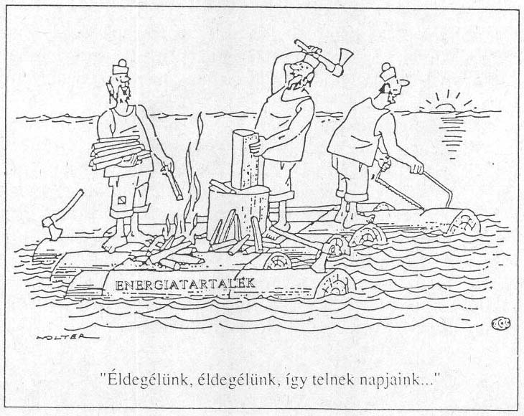
Korszerű ENERGIATERMELÉS 1.

Slide 2
Tartalom
Bevezetés, alapfogalmak, energiafajták, energiaformák, energiahordozók, energiaforrások, szén, kőolaj, földgáz, gázhidrátok, hasadóanyagok, alternatív energiahordozók, függelék.
Az emberiség energia ellátása és annak jövője, nemzetközi és hazai energiastatisztikai adatok, előrejelzések, kételyek és ellenvélemény, melléklet.
Magyarország energiastatisztikai adatai, termelés és felhasználás, szén, kőolaj, földgáz, ,megújulók.
Tüzeléstechnika és környezetvédelem. Tüzelőanyagok, tüzeléstechnikai számítások, széntüzelés, olaj- és gáztüzelés füstgáz emissziók, füstgáztisztítás, ÜHG, globális hatások.
Energiatermelés hőerőművekben, erőmű típusok, exergia, anergia, Carnot és Rankine-Clausius körfolyamatok, hatásfok javítási lehetőségek, kombinált ciklusok, kapcsolt energiatermelés, hűtőgép, hőszivattyú.
A víz szerepe az energiatermelésben. Alapfogalmak, vízkezelés, vízelőkészítés, ivó- és szennyvíztisztítás, hűtővíz, kazánvíz, vízüzemek, kazánkő, korrózió, ioncsere, membrános vízkezelés.
Megújuló energiák és újtípusú energiatermelés. Nap-, szél-, biomassza-, víz-, geotermia- és hulladék-alapú energiatermelés. Hőszivattyúk, tüzelőanyag cellák, hidrogén.
Nukleáris energiatermelés. Alapfogalmak, hasadásos és fúziós energiatermelés, üzemanyagciklusok, reaktortípusok. Paksi atomerőmű, reprocesszálás, transzmutáció, készletek, radioaktív hulladékok kezelése. Új erőműtípusok és nukleáris technológiák.

Slide 3
BEVEZETÉS
Technika →állapotváltoztatás
Technológia→állapotváltoztatás módszere
Technikai rendszerek→ember által létrehozott
Notes:
mak

Slide 4
Rendszer → a világegyetem olyan elkülönített része, melyen belül a változásokat (folyamatokat) megfigyeljük. Véges mennyiségű anyagot tartalmaz.
Környezet → a rendszeren kívüli térrész.
A rendszer és környezete között kölcsönhatások léphetnek föl. A kölcsönhatás során arra jellemző mennyiségek árama(i) jön(nek) létre, ezek a transzportfolyamatok.
Állapotjelzők → a rendszer jellemzésére használt mennyiségek.
Extenzív mennyiség → azok az állapotjelzők, melyek rendszerre vonatkoztatott nagysága a rendszer részeire meghatározott értékek összegével egyenlő. Ilyen extenzív mennyiség például a térfogat, a tömeg, a belső energia. Ezek a rendszer egészére vonatkoznak.
Intenzív mennyiség → azok az állapotjelzők, melyek nagysága nem a rendszer részeire meghatározott értékek összegével egyenlő. Ilyen intenzív mennyiség például a koncentráció, a nyomás, a hőmérséklet. Ezek helyi jellemzők.
Két extenzív mennyiség hányadosa mindig intenzív mennyiséget ad, de nem minden intenzív mennyiség állítható elő két extenzív mennyiség hányadosaként.
Egy rendszer állapotát egymástól független véges számú extenzív mennyiséggel (állapotjelzővel) egyértelműen megadhatjuk.

Slide 5
A rendszer és környezete közötti kölcsönhatás oka általában a két térrészben a kölcsönhatásra jellemző intenzív mennyiségek közötti különbség.
Ha egy rendszeren belül az intenzív állapotjelzők eloszlása egyenletes, homogén rendszerről, ellenkező esetben inhomogén rendszerről beszélünk.
Minden megmaradó tulajdonság extenzív (pl. tömeg, energia), de nem minden extenzív tulajdonság megmaradó. A megmaradó tulajdonság nem keletkezhet és nem semmisíthető meg.
Összefoglalva: a rendszer és környezete kölcsönhatási folyamatában a mennyiségi viszonyokra a megmaradó extenzív mennyiségek, a folyamatok irányára pedig az intenzív mennyiségek adnak információt. A kölcsönhatás során extenzív mennyiségek áramolnak egyik helyről a másikra, és ha megmaradó tulajdonsággal rendelkeznek, akkor összértékük a folyamat során nem változik.
Példa: tömeg mozgása során gravitációs erőtérben ekvipotenciális felületen az 1. térrészből a 2. térrészbe a potenciális energia változása:
ahol a g*h mennyiség, az intenzív potenciálkülönbség.
Általánosan elmondható, hogy egy adott i kölcsönhatás esetén egy rendszer energiájának megváltozása egyenlő a megfelelő extenzív mennyiség megváltozásának és a jellemző intenzív mennyiség szorzatával:
y_{i} – a jellemző intenzív mennyiség
– a jellemző extenzív mennyiség megváltozása

Slide 6
Tehát az itt szereplő intenzív mennyiség agy arányossági tényező.
Az energia fizikai megfogalmazása az erőfogalomhoz és az erő által végzett munkához kapcsolódik. Az erő nagyon szemléletes fogalom, és sok erő fajtát ismerünk. Ha egy erő egy testet felgyorsít, akkor azt mondjuk, hogy a test nagyobb energiára tett szert. Minden energianövekedéshez tartozik egy erő, amely munkát végez. Ha azonban az erő ellentétes irányú az elmozdulással (így a sebességgel) akkor a munka negatív, az erő nem gyorsítja a testet, hanem lassítja, elvesz tőle energiát. Összefoglalva azt mondhatjuk, hogy az energia munkavégző képesség.
Az univerzum egyik általános tapasztalati törvénye az energia-megmaradás: energia nem keletkezhet és nem semmisülhet meg csak átalakulhat egyik formából a másikba.
(A rendszer a térnek jól definiálhatóan —képzelt vagy valós határfelülettel— elkülönített része.)
Az energia-megmaradás alapján a rendszer és környezete energiájának összege állandó.
ΔE rendszer + ΔE környezet = 0
Az energia-megmaradás törvénye (=termodinamika első főtétele) szerint elsőfajú örökmozgó (perpetuum-mobile) készítése lehetetlen, tehát nem lehet energiafelhasználás nélkül működő gépet készíteni.

Slide 7
Külső (externális) energia és Belső (internális)energia
Egy rendszer energiája két részből tevődik össze: külső (externális) energiából és belső (internális) energiából.
A belső energia sokirányú mozgásokat tartalmaz. Például ha egy kavicsot tűzben melegítünk nő az energia tartalma, de részecskéinek mozgása rendezetlen sokirányú, ezért nem fog elmozdulni a helyéről. Ha ezt a kavicsot egy csúzliból kilőjük megnő az egyirányba mutató külső energiája és elröpül. A repülő kavicsnak így külső energiája és belső energiája is lesz. Néha nagyon nehéz egy tárgy, vagy jelenség külső és belső energiáját különválasztani.
A külső energia két legfontosabb csoportja a potenciális és kinetikus energia. Ha más energiatípusok egy egyszerű lépésben teljes mértékben átalakíthatók ebbe a két energiaforma valamelyikébe, akkor ezek az energiatípusok szintén a külső energia csoportba sorolhatók. Tehát, akkor a külső energia vagy egyirányú mozgással jellemezhető, vagy olyan sokirányú mozgással jellemezhető energia, melyet egy egyszerű lépésben teljes mértékben egyirányú mozgással jellemezhető energiaformává lehet átalakítani. Példa erre a dugattyúval összenyomott gáztérben a dugattyú ismét felemelkedik, ha a nyomóerőt megszüntetjük. A külső energiaforma nagyon értékes, mert elméletileg a külső energia összes formája teljes mértékben, veszteség nélkül, átalakítható egy másik külső energia formába.

Slide 8
Ezzel szemben a belső energia olyan sokirányú mozgással jellemezhető energiaforma, melyet nem lehet teljes mértékben külső energiaformává átalakítani.
A belső energia összes formájának külső energiává történő átalakítása tehát mindig veszteséggel jár (termodinamika 2. főtétele) , az átalakítható részt rendelkezésre állásnak, vagy exergiának, a veszteséget pedig anergiának nevezhetjük. Például a földgázt adiabatikus égetőben elégetve, belső, kémiai energiájának csak egy része (65%) alakítható át hőenergiává.
A belső energia a rendszer mikroszkopikus építőelemeinek a tömegközéppontra vonatkoztatott kinetikus és potenciális energiáinak összegeként adódik.
ΔE rendszer = ΔE_{külső} + U
A belső energiát (U) az irodalomban gyakran három részre bontják.
Érzékelhető belső energia: a belső energia azon része, mely a kémiai hőmérséklet módosítása nélkül változtatható.
Kémiai belső energia: a kémiai mozgásformák által kötött belső energia
Magenergiák által kötött belső energia

Slide 9
Tipikus külső energiaformák:
Gravitációs energia
Mágneses energia
Elektromos energia
Mechanikai energia
Expanziós energia
Tipikus belső energiaformák:
Látens energia (van der Waals)
Termikus energia (hőenergia)
Oldat energia (oldási energia)
Kémiai energia
Elektron energia
Sugárzási energia
Nukleáris energia stb.stb
Mivel az energia minősége (exergia) minősíti az egyes energiaformákat az öt legfontosabb energiaforma rangsorolható. Ha egy A energiaforma B energiaformába könnyebben átalakítható, mint fordítva, akkor A forma magasabb rangú mint B forma. A konverzió szerinti rangsor:
1. Elektromos energia
2. Mechanikai energia
3. Foton- vagy sugárzási energia
4. Kémiai energia
5. Hőenergia

Slide 10
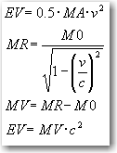
Régen külön mértékegység volt a külső energiára (J, w, Nm) és a belső energiára (cal, kcal), de ma ugyanazt az egységet (J) alkalmazzuk.
A tömeg értelmezése is fontos. Abszolút tömegnek (MA) nevezzük az olyan anyagot, mely a közeghez képest nyugalomban van. Nyugalmi tömegnek (M0) azt az anyagot nevezzük, mely a megfigyelőhöz képest nyugalomban van, de a közeghez képest valamelyes sebességgel rendelkezik. Relativisztikus tömegnek (MR) azt az anyagot nevezzük, mely a közeghez képest mozog. Sebességi tömegnek (MV) nevezzük azt az anyagot, mely a közeghez képest mozgó anyag tömegnövekedését is magában foglalja. Látható, hogy a tömeg arányos az anyagban lévő energiával. Ennek megfelelően ugyanilyen energiaformákat is megkülönböztetünk (EA, E0, ER, EV). Például egy repülő kavics (v<<v_{fény}) sebességi energiája:

Slide 11
MI AZ ENERGIA?
Az energia változásokat idéz elő. Hajtóerő, mely mozgatja a testeket, gyártási folyamatokat visz végbe, előidézi az élőlények növekedését, szaporodását, mozgását, az emberi gondolkodást. A tudósok szerint az energia MUNKAVÉGZŐ KÉPESSÉG.
Az energiának különböző megjelenési formáival találkozunk, de általánosan két nagy csoportba osztható: POTENCIÁLIS és KINETIKUS ENERGIÁRA
POTENCIÁLIS ENERGIA Ez tárolt energia forma és helyzeti, gravitációs energia. A potenciális energiának különböző formáit ismerjük:
Kémiai energia
Az atomok és molekulák kötéseiben tárolt energia. Ez az energia tartja össze a részecskéket. A biomassza, a kőolaj, a földgáz jó példái a tárolt kémiai energiának.
Tárolt mechanikai energia
Erők alkalmazásakor a tárgyakban tárolt energia. Az összenyomott rúgó, a kinyújtott gumiszalag jó példák a tárolt mechanikai energiára.
Nukleáris energia
Az atomok magjában tárolt energia, mely az atommagokat alkotó nukleonokat tartja össze. Ez az energia szabadul fel, ha atommagok kapcsolódnak, vagy hasadnak. A jelenleg üzemelő atomerőművekben az urán atommagjait hasítják (hasadási energia), a napban és a jövő fúziós erőműveiben a hidrogén izotópjai egyesülnek (fúziós energia).
Gravitációs energia
Ez a helyzeti, vagy pozíciós energia. A hegytetőn lévő szikla a hegylábához képest gravitációs energiával rendelkezik. A magasan fekvő duzzasztó gát mögött lévő víz jó példája a helyzeti, vagy gravitációs energiának.

Slide 12
KINETIKUS ENERGIA Ez a mozgási energia, a hullámok, elektronok, atomok, molekulák, anyagok és tárgyak mozgásából adódó energia. A kinetikus energiának különböző formáit ismerjük:
Elektromos energia
Az elektronok mozgásából adódó energia. Világunk anyagai atomokból épülnek föl. Az atomokat protonok, neutronok és elektronok alkotják. Erő hatására az elektronok mozognak. A vezetőkben mozgó elektronokat elektromos áramnak nevezzük. Az elektromos áram energiáját sok helyen, így többek között a világításban, fűtésben, mozgatásban használjuk föl.
Sugárzási energia
Ez elektromágneses energia, mely a transzverzális hullámokban terjed. Magában foglalja a látható fény, a röntgen sugárzás, a gamma sugárzás és a rádióhullámok tartományát. A napsugárzás a sugárzási energia jellemző példája.
Termikus energia
Más néven hőenergia, mely az anyag belső energiája és az anyagban lévő atomok és molekulák rezgési és mozgási energiáját jelenti.
Mozgási energia
Az anyag és a tárgyak mozgását jelenti egyik helyről a másik helyre. A tárgyak és anyagok mozognak, ha a newtoni törvények szerint erő hat rájuk. A szél jó példája a mozgási energiának.
Hangenergia
Az energia az anyagban longitudinális hullámokban (sűrűsödés és ritkulás) terjed. Hang keletkezik, ha erő hatására egy anyag vagy tárgy rezgésre kényszerül, a hangenergia az anyagban hullám formájában terjed.

Slide 13
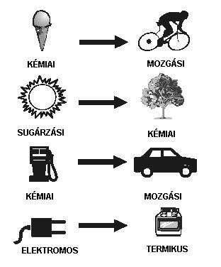
ENERGIAFORMÁK ÁTALAKÍTÁSA
Energia átalakítás hatásfok (%)
Elektromos melegítő 100
(elektromos/termikus)
Elektromos generátor 95
(mechanikus/elektromos)
Elektromotor nagy (kicsi) 90 (65)
(elektromos/mechanikus)
Akkumulátor 90
(kémiai/elektromos)
Gőzkazán 85
(kémiai/hő)
Házi gáz (olaj,szén) kályha 85(65,55)
(kémiai/hő)
Gőzturbina (gázturbina) 45(30)
(kémiai/mechanikai)
Gépjármű motor 25
(kémiai/mechanikai)
Fluoreszcens lámpa 20
(elektromos/fény)
Szilícium napcella 15
(nap/elektromos)
Gőzmozdony 10
(kémiai/mechanikai)
Izzólámpa 5
(elektromos/fény)

Slide 14
ENERGIA MEGMARADÁS, HATÉKONYSÁG
Az energia megmaradása nem jelenti az energiatakarékosságot! Az energia megmaradás törvénye azt mondja ki, hogy energia nem hozható létre és nem semmisíthető meg. Amikor energiát használunk, az nem tűnik el, csak átalakul az egyik formájából a másikba. Például, az autó motorja a benzin elégetésével, annak kémiai energiáját mechanikai energiává alakítja. A napcellák a sugárzási energiát elektromos energiává alakítják. A világmindenség energiája azonos marad, csak formái változnak.
A hasznosítható energia az a felhasználható energia mennyiség, melyet egy rendszerből ki lehet nyerni. A rendszerekben lévő energia teljes mennyisége nem nyerhető ki, azaz nem alakítható hasznos munkává, azaz 100%-os hatásfokú munkagép nincs. Az energia egyik formájának másik formába történő átalakításakor veszteségek lépnek föl, az átalakító folyamatok zömének hatásfoka jóval 100% alatt van. Jó példa erre az emberi test, a táplálékkal bevitt energia kevesebb mint 5%-ban hasznosul a mozgásban, légzésben, gondolkodásban. A veszteség egy része hő formájában távozik.
ENERGIAFORRÁSOK
Számos energiaforrást alkalmazunk. Az energiaforrások általában két nagy csoportba sorolhatók: MEGÚJULÓ és NEM-MEGÚJULÓ ENERGIAFORRÁSOK.
A nem-megújuló energiaforrások földünkön korábban keletkeztek nagyobb mennyiségben és napjainkban már nem, vagy csak nagyon kis intenzitással keletkeznek. A szén, a kőolaj, a földgáz, az urán készlete tipikus nem-megújuló energiaforrások. Jelenleg az emberiség energiaellátásában döntő a szerepük (villamos-energia termelés, motorhajtóanyagok, fűtőanyagok stb.).

Slide 15
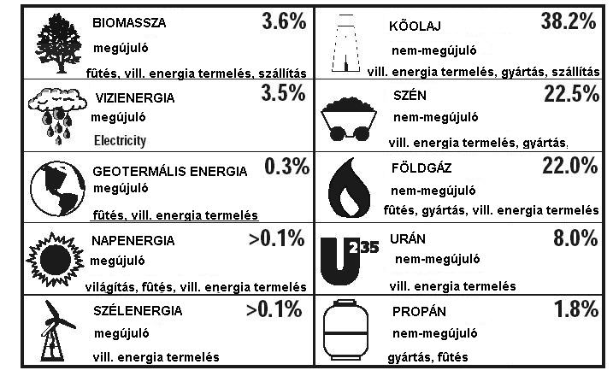
A megújuló energiaforrások, rövid időn belül keletkező energiaforrások, így az elhasznált energia viszonylag gyorsan pótlódik. Ilyen megújuló energiaforrások a biomassza, a geotermális energia, a vizenergia, a napenergia és a szélenergia. Döntően villamos energia előállítására alkalmazzák.
A villamos energia különbözik a többi energiaforrástól, mert MÁSODLAGOS ENERGIAFORRÁS. A másodlagos energiaforrás létrehozásához más ELSŐDLEGES ENERGIAFORRÁS felhasználása szükséges.
A VILÁG ENERGIAFOGYASZTÁSÁNAK FORRÁSAI 2000-BEN

Slide 16
Az elsődleges és másodlagos energiaforrások megkülönböztetése azon alapszik, hogy milyen állapotváltoztatások szükségesek ahhoz, hogy a természetben talált energiaforrás technikai rendszerek energiai inputjaként hasznosítható legyen.
A közvetlen hasznosítás igen ritka (különösen ha figyelembe vesszük, hogy általános technológiai értelemben a szállítás és a tárolás is állapotváltoztatás).
A elsődleges vagy primer energiahordozók a természetben található eredeti állapotban lévő energiahordozók (ásványi szén, kőolaj, földgáz, nukleáris energiahordozók), az energetikai folyamatok kiinduló közegei A primer energiahordozók mintegy 10 %-át a fogyasztók eredeti állapotukban használják fel. A fennmaradó 90 % egy részét kezelésnek vetik alá (aprítás, őrlés, kéntelenítés, lepárlás stb.). A kezelés módosítja, de alapvetően nem változtatja meg az energiahordozó sajátosságait. Primer vagy elsődleges energiaforrások még a természetben található és munkavégzésre használható erők (napsugárzás, szél, áramló víz, tengeri energia, biomassza, geotermikus hő).
A másodlagos vagy szekunder vagy átalakított energiahordozók az elsődleges energiahordozóktól származnak, de azoktól lényegesen eltérő fizikai és kémiai tulajdonságokkal rendelkező új energiahordozók. Egyértelműen ide tartozik a kazánban fejlesztett gőz, melegvíz, a villamos energia, a koksz, a cseppfolyósított földgáz, a különböző olajtermékek, a nukleáris fűtőelemek.
Fosszilis tüzelőanyagok a földkéregben található szén-, olaj és földgázkincs; tehát az éghető tüzelőanyagok.
Fissziós üzemanyagok a nehéz atommagok hasításán alapuló atomreaktorokban felhasznált anyagok (pl. urán).
Fúziós üzemanyagok a könnyű atommagok egyesítésével járó energiaátalakítás energiahordozói (pl. deutérium, trícium).

Slide 17
Végső energiahordozóknak nevezzük azokat a elsődleges vagy átalakított energiahordozókat, melyek közvetlenül a fogyasztóhoz kerülnek, ahol hasznos energiává alakítják azokat.
Hasznos energiahordozókkal elégítjük ki a fogyasztók igényeit. Ide tartozik a hő, a mechanikai munka, a fény és egyéb sugárzások energiája, az információ és a kémiai energia.
Mint láttuk tehát az energia az anyag egyik megjelenési formája. Az ezzel kapcsolatos emberi tevékenység keretében felmerülő általános műszaki és gazdasági kérdésekkel az energetika foglalkozik. Az energia hatékony felhasználásának tervezése és a felhasználás koordinálása az energiagazdálkodás feladata.

Slide 18
Az energetika területei
Energiahordozók termelése
Energia-termelés
Energia-szállítás
Energia-tárolás
Energia-felhasználás
Az energiatermelés kifejezés természettudományos szempontból nem szerencsés, hiszen az energia-megmaradás törvénye értelmében "az energia nem vész el, csak átalakul." Szerencsésebb lenne az energiaátalakítások tervszerű sorozatáról beszélni.
A kifejezés a szaknyelvben meghonosodott, mert például a villamos energia előállításának, termelésének folyamatát —más ipari termelési folyamatok analógiájára— jól kifejezi.
Infravörös "thermogram" mutatja egy házaspár testéből kiinduló energia kisugárzást. Minden élettevékenységhez energia szükséges!

Slide 19
Energia a technikai rendszerekben
A technikai rendszerekben az energia munkatárgyként, valamint operációs- és segédenergiaként jelenik meg.
Az energia a munka tárgya, ha a technikai rendszer (fő)funkciója az energiaátalakítás, ami egyben azt is jelenti, hogy energiaoutputja (energia-kimenete) más technikai rendszer(ek) energiainputja (energia-bemenete), vagy pedig az energiát funkcionálisan, valamilyen emberi szempontból célszerű formában környezetének
adja át. (Az energiahálózat energetikai outputja például egy izzó energetikai inputja, az izzó pedig az energiát funkcionálisan környezetének adja át, megvilágítja azt.)
Az energia operációs energia, ha közvetlenül a rendszer (fő)funkcióját jelentő technológiai feladat megvalósításához szükséges, azaz a munka tárgyát jelentő technológia feladat: anyag, és/vagy energia és/vagy információ transzformálásához, (pl. esztergálásnál a forgácsleválasztáshoz szükséges energia).
A segédenergia a technológiai folyamat realizálásához szükséges körülmények létrehozásához, illetve fenntartásához szükséges, feladata tehát az összfunkció, s nem a főfunkció megvalósítása, (pl. a hűtőfolyadék keringetéséhez szükséges energia forgácsolásnál).

Slide 20
Technikai rendszerek az energetikában
E technikai rendszerek munkatárgya az energia. Funkciójuk, hogy a bemeneti energia(fajta), (azaz a bemeneti energiaáram domináns energiafajtája), megfelelő átalakítás után további rendszerek energia-inputjaként szolgáljon, vagy —megfelelő helyen és időben— a környezetbe kerülve emberi célokat elégítsen ki. E rendszereknek négy, illetve bizonyos meggondolások alapján hat csoportja van.
1. Energetikai paramétermódosító rendszerek
Funkciójuk a paramétermódosítás, a be- és kimeneti energiaáram dominánsan azonos energiafajta. Jellemző példák: hőcserélő, villamos transzformátor, mechanikai transzformátor stb.
2. Energiaváltoztató rendszerek
Funkciójuk a bemeneti energiafajta egy (vagy több) más kimeneti energiafajtává történő transzformálása. Jellemző példák: hűtőgép, villamos motor, napelem, atomerőmű stb.
3. Energiaszállító rendszerek
Funkciójuk a térbeli energia-transzformáció. Jellemző példák: elektromos táv-vezetékhálózat, gázvezetékhálózat stb.
4. Energiatároló rendszerek
Funkciójuk az energia időben történő transzformációja, állandó paraméterek mellett. Jellemző példa: akkumulátor, kondenzátor, légtározós erőmű nagynyomású tartálya stb.

Slide 21
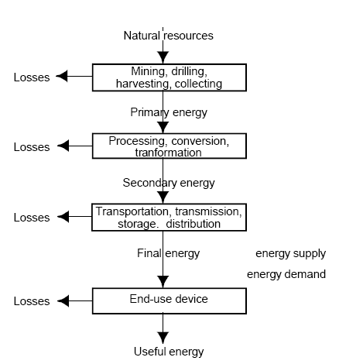
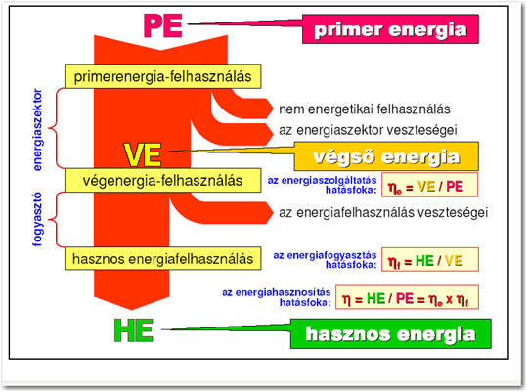
5. Az energetika állapottartó rendszerei
Funkciójuk az adott állapottér energetikai paramétereinek konstans értéken tartása.
Jellemző példa: hűtőgép, légkondicionáló berendezés stb.
6. Az energetika output-tartó rendszerei
Funkciójuk a kimenet egyes energetikai paramétereinek konstans értéken tartása.
Jellemző példa: feszültségstabilizátor, nyomásszabályozó berendezés stb.

Slide 22
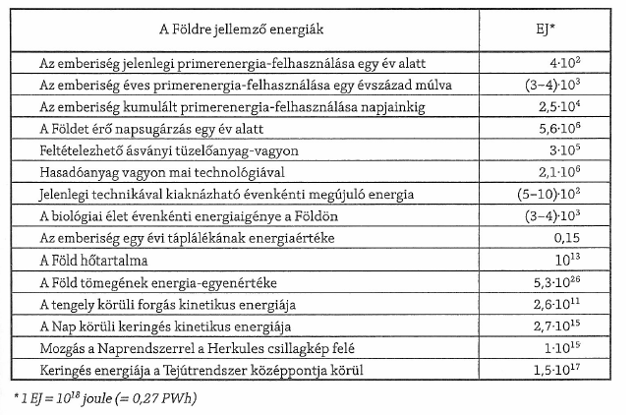
Energiahordozók
toe [1 toe=42 GJ] vagy PJ [10¹⁵ J].
Mértékegységek közötti átváltás! (1 kWh=3,6.10⁶ J)

Slide 23
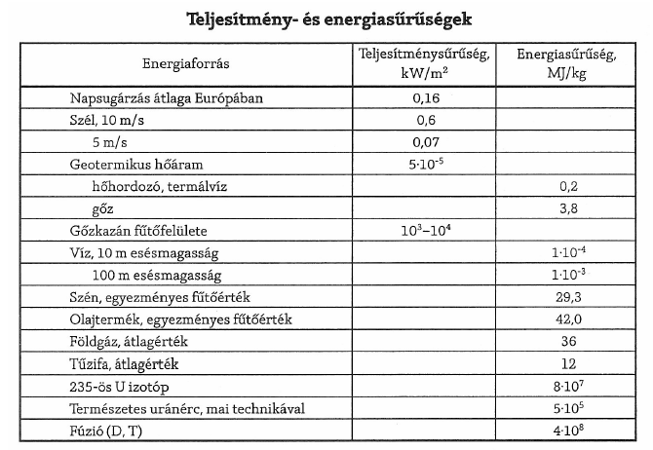
A föld energia-forrása a nap, 11,4.10³³ J/év energiát sugároz, melynek 2.10⁻⁹-ed része, 5,7.10²⁴ J/év jut a földre:
– 3,3.10²⁴ J/év a légrétegben elnyelődik,
– 2,4.10²⁴ J/év jut a földfelszínre.
A napsugárzás energiája
– hő, helyzeti, mozgási és kémiailag kötött energiává (5,85.10²⁰ J/év) alakul.
[0,00024-ed része] kötődik meg a növényzetben)

Slide 25
Energiaforrások
Kémiai
Fosszilis tüzelőanyagok
Nukleáris
Urán (Maghasadás)
Nem-megújulók
Energia
Kémiai
Izomerő (Oxidáció)
Nukleáris
Geotermikus (Konverzió)
Fúzió (Hidrogén fúzió)
Gravitáció
Hullám, hidraulikus (kinetikus)
Közvetett napenergia
Biomassza (fotoszintézis)
Szél (nyomáskülönbség)
Közvetlen napenergia
Fotoelektromos cella Konverzió)
Megújulók

Slide 26
A világ ellátottsága fosszilis ásványi energiahordozókból
(a XXI. századunk alatt becsült fogyasztás~1.10²³ J viszonyszámai)

Slide 27
A világ ellátottsága hasadóanyag ásványi energiahordozókból
(a XXI. századunk alatt becsült fogyasztás~1.10²³ J viszonyszámai)

Slide 28
A világ eredő ellátottsága hasadóanyag és ásványi energiahordozókból
(a XXI. századunk alatt becsült fogyasztás~1.10²³ J viszonyszámai)

Slide 29
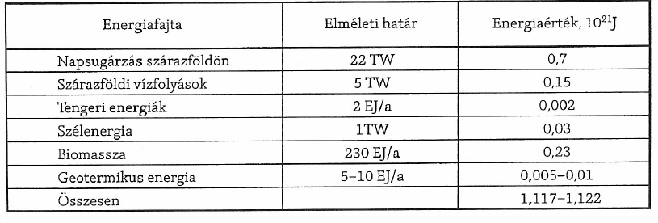
Megújuló energiák mint potenciális éves energiaforrások

Slide 30
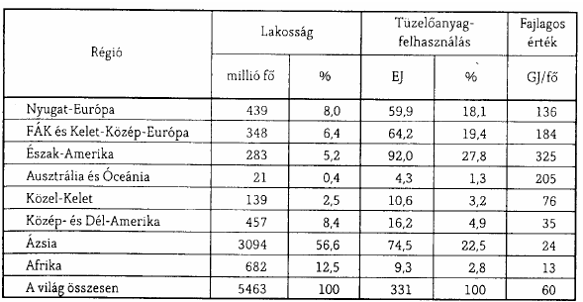
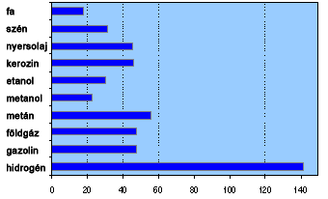
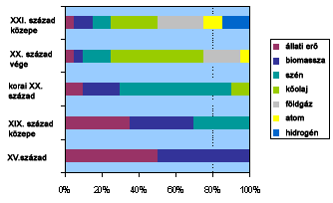
Energiatartalom (MJ/kg)

Slide 31
ENERGIAHORDOZÓK - Ásványi energiahordozók
Primer energiahordozók = tüzelőanyagok: az anyagokban, kötött kémiai és nukleáris energia.
Tüzelőanyagok:
– szén (C),
– szénhidrogének (CH): kőolaj és földgáz,
– nukleáris (A): urán, (tórium).
Tüzelőanyagok termelése = bányászat, mely a művelt terület elhelyezkedése szerint
- külszíni,
- mélyművelés.
Kitermelésnél keverék = tüzelőanyag/ok/ + egyéb anyagok, ezért szükséges a feldolgozásuk szekunder energiahordozó előállítása.

Slide 32
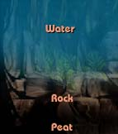
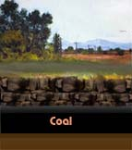
Szén
A szén különbözősége a képződésében van.
Alapja a növények anyaga: cellulóz, hemicellulóz, pektinek, gyanták, zsírok, viaszok, fehérjék, melyek oxigén hiányában szénülnek (lignin).
A képződésük két szakaszból áll:
– tőzegesedés: szerves anyagok lerakódása és
elsődleges átalakulása a föld felszínén,
– szénülés: a szerves anyagok másodlagos
átalakulása a földkéregben.
A szén minősége időfüggő :
– tőzeg (lignit) vagy lágy barnakőszén
(viszonylagos összetétel: C₆₀H₇₀O₂₅; idő 1 millió év),
– fényes barnakőszén (C₆₀H₅₀O₁₆; idő 60 millió év),
– fekete kőszén (C₆₀H₄₅O₅; idő 250 millió év),
– antracit (C₆₀H₁₅O₁; idő 400 millió év).
Készletek (reménybeli, valószínű , biztos (műrevaló))
- kőszén készlet: 67,7.10¹⁵ kWh =243.10²¹ J = 5,8.1012 toe
- kőszén termelés (1988): 3,5.10⁶ toe. 2000-ig a készlet 2 %-át használták el [ENSZ].
– Valószínű barnaszén készlet: 6,8.10¹⁵ kWh= 24,5.10²¹ J = 0,58.10¹² toe. Legalább 200 évre elegendő !

Slide 33
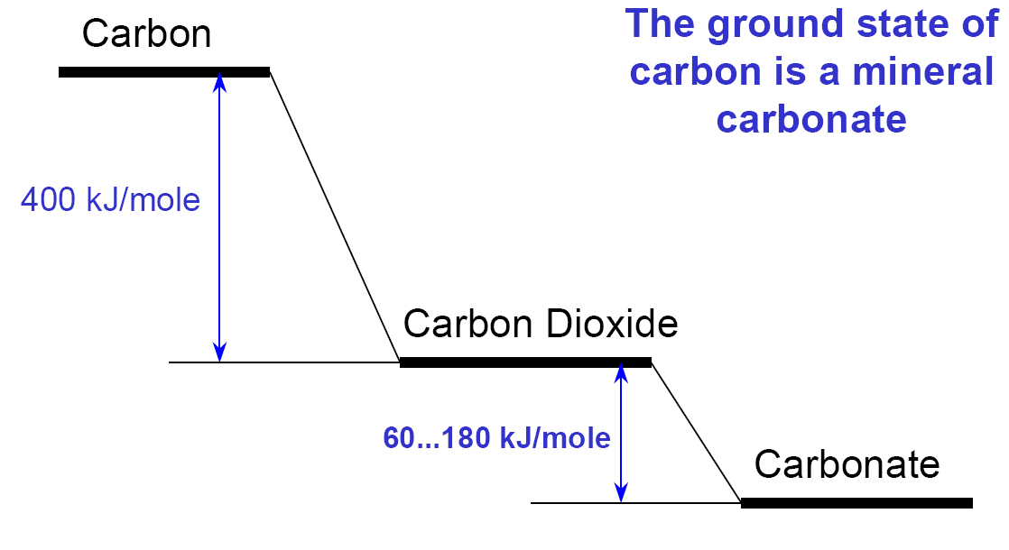
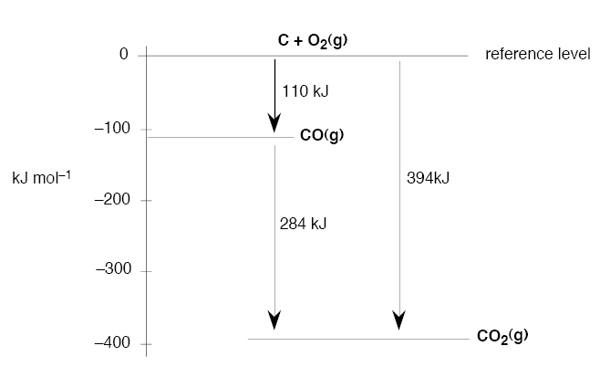
Szén
A növényi anyagok szénné alakulásának két fő szakasza van.
a/ A lerakódás és az ezzel kapcsolatos felszíni átalakulás, eredménye a tőzeg.
b/ A nagy nyomás és hőmérséklet hatására a földkéregben létrejövő metamorfózis, a szénülés.
A szénülés során a tőzeg fokozatosan átalakul, s lignit, barnaszén, feketeszén majd antracit keletkezik. A széntartalom és a kémiailag kötött energia változását a szénülés foka szerint a következő táblázat mutatja.
C [%] Q[MJ/kg]
tőzeg 55-65 6,3-7,5
lignit 60-65 7,0-8,4
barnaszén 65-80 5,4-24
feketeszén 80-93 24-32
antracit 93-98 35-37,5

Slide 34
A szénülés során csökken a hidrogén és oxigéntartalom, amely a növényeknél 6, illetve 44 % körüli érték volt, az antracitnál nem éri el a 2, illetve 4 %-ot. Az ásványi szenek a karbon és hidrogén mellett más éghető és nem éghető anyagokat is tartalmaznak.
Az éghető gázok (ún. illóanyagok) égéskor elégnek és eltávoznak, az éghetetlen szilárd anyag a hamu visszamarad. A magyarországi szenek leggyakoribb hamualkotói: a kovasav (SiO₂), az alumíniumoxid (Al₂O₃), a vasoxid (Fe₂O₃), a foszforpentoxid (P₂O₅) és a kalciumoxid (CaO). A szén tüzeléstechnikai értéke annál nagyobb, minél kisebb a nedvesség- és hamutartalma.
A szén durva nedvességtartalma a hótól vagy a mosóműből kerül a szénbe, a higroszkopikus nedvességtartalmat pedig a szénfelület abszorbeálja, s a szénben lévő kapillárisok tárolják.
A szénben három féle hamu van.
a/ Primer hamu: olyan ásványi anyag, mely még szén ősét jelentő fában is megtalálható volt. Csak különleges eljárásokkal távolítható el.
b/ Szekunder hamu: a szénülés folyamatában a geológiai rétegmozgások következtében keveredett a szénnel. Eltávolítása az ún. flotálás, mely során a flotálómedencében a szén és a meddő fajsúlykülönbségét használják fel a szétválasztásra.
c/ Tercier hamu: a bányászati folyamat során a szénbe kerülő meddő. Eltávolítása egyszerű, ez az ún. szénmosás.

Slide 35
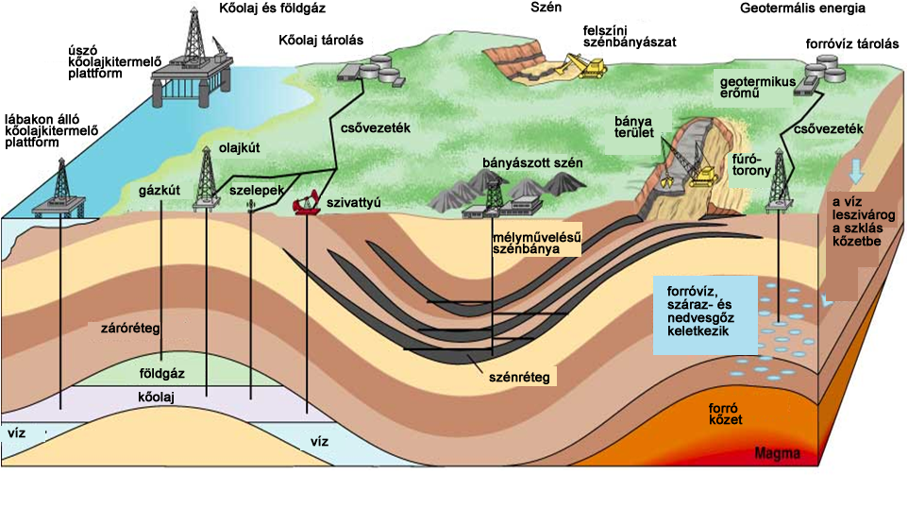

Slide 36
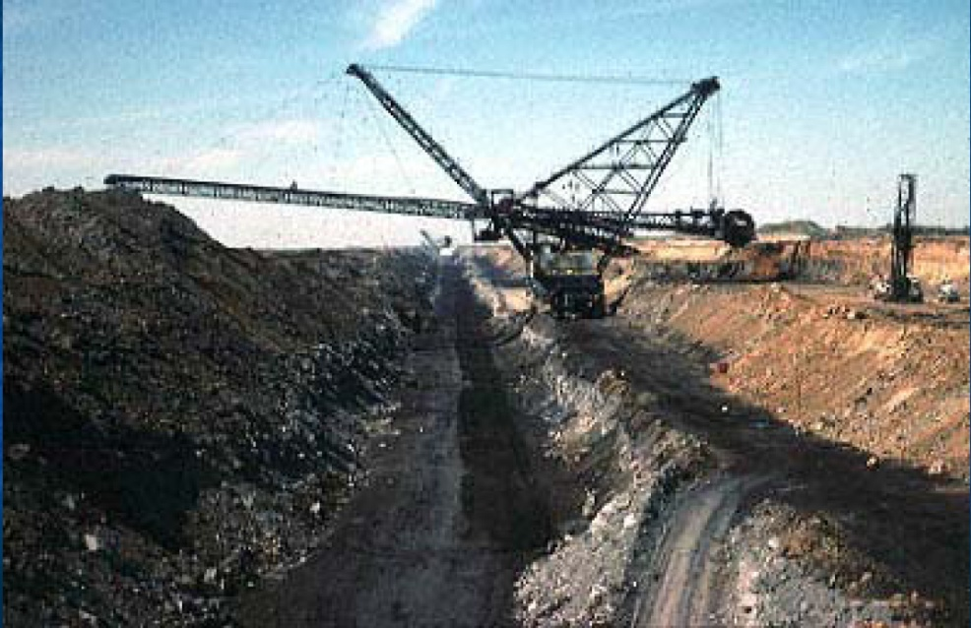
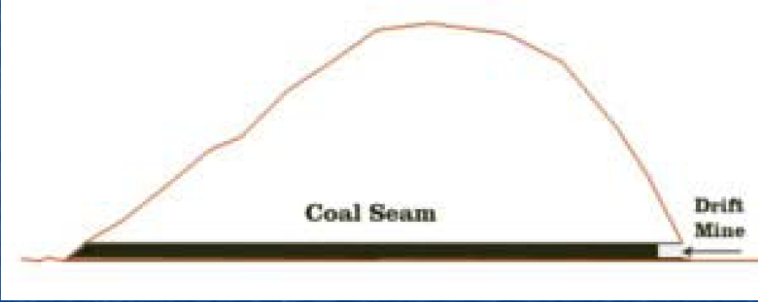
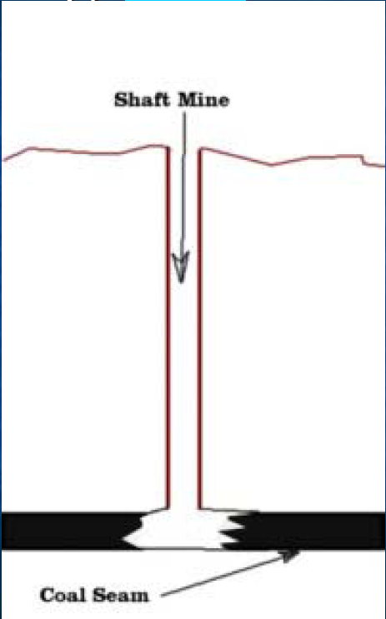
Szénkitermelés
szénréteg
vágat
akna
ferdevágat
szénréteg
szénréteg

Slide 37
Szénrétegek hozzáférhetősége

Slide 38
Földalatti szénbányászat

Slide 39
Szénhasznosítási és feldolgozási eljárások
műszén

Slide 40
Szénelgázosítás
szén/kőolajkoksz
Villamos e.& Gőz
Városi gáz
benzin
Fischer-Tropsch
Folyadék
elgázosítás
Ammónia
&karbamid
viaszok
Szintézis gáz
H₂
FT Diesel
FT benzin
Metanol
Dimetil éter
metil acetát
Etilén&
propilén
ecetsav
VAM
Ketén
Acetát észterek
Oxo-vegyületek
PVA
Diketén & vegyületek
Ecetsav anhidrid
Poliolefinek
VAM-vinil-acetát-momomer

Slide 41
Szénhidrogének
Kőolaj
A kőolaj szerves, főleg állati eredetű maradványok átalakulási terméke. A tengerben elhalt élőlények szerves anyaga rosszul szellőző tengerrészek iszapjában rothadó iszapot ún. szapropélt képez, melyből különféle szénhidrogének keletkeznek.
A keletkezett anyag fokozatosan vándorol a magasabb szintek irányába, ez a migráció. A migráció során egy földtani ún. csapdába kerül, mely megakadályozza a továbbvándorlást.
A kőolaj tömeg %-ban adott összetételét a következő táblázat mutatja:
A kőolaj összetétele
C 80-88%
H 10-14%
S <5%
O <7%
N <1,7%
Hamu <0,03%
A kőolaj fűtőértéke: 33-40 MJ/kg, mert összetétele viszonylag kis intervallumon belül változik. A szénhidrogének csoportjait tekintve a kőolajokban:
a.) nyílt szénláncú (alifás) alkánok vagy más néven paraffinok, amelyek lehetnek akár egyenes-, akár elágazó láncúak (normál- ill. izo-paraffinok)
b.) cikloalkánok, vagyis telített gyűrűs szénhidrogének, amelyeket cikloparaffinoknak, ill. a kőolajkémiában nafténeknek szoktak nevezni,
c.) aromás szénhidrogének találhatóak.

Slide 42
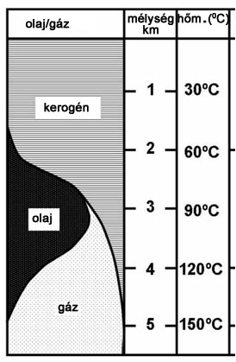
Szénhidrogének képződése
A feketeiszap lesüllyed és melegszik.
A szervesanyag először magasabb hőfokon
kerogénné alakul, mely szilárd szénhidrogén
90°C környékén folyékony lesz (olaj)
150°C környékén gázállapotba kerül

Slide 43
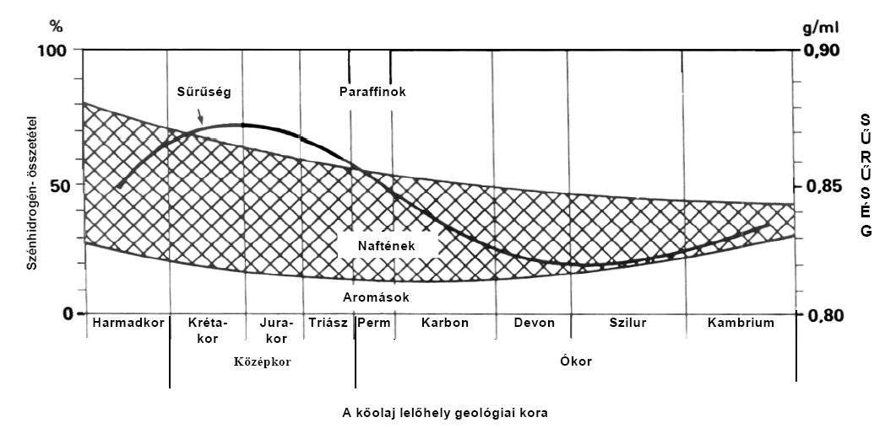
A kőolajokban olefin szénhidrogének, vagyis kettős kötést tartalmazó, nyílt láncú telítetlen szénhidrogének gyakorlatilag nem találhatóak; acetilén szénhidrogének, vagyis hármas kötést tartalmazó szénhidrogének pedig még nyomokban sem fordulnak elő. A szénhidrogének csoportösszetételének alakulását a kőolaj geológiai korával összefüggésben a következő ábrán látható trendet mutatjuk be.
A kőolaj szénhidrogén-összetételének és sűrűségének változása a geológiai korral.

Slide 44
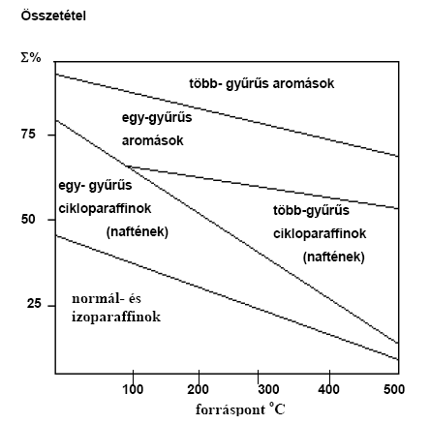
Kőolajok szénhidrogén-csoport összetétele %
Paraffin 20-60 % (geológiai korral nő)
Naftén 50-25 % (geológiai korral csökken)
Aromás 30-15 % (minimum a „közepes” geológiai kornál)
A kőolajfrakciókban a növekvő forrásponttal nő a gyűrűs szénhidrogének aránya, tehát a nehezebb frakciókban egyre több a nafténes-aromás vegyület. Ez látható a következő ábrán.
A heteroatomos vegyületek közül első-sorban a kén- és a nitrogéntartalmú vegyületek érdekesek, mégpedig negatív értelemben, mivel egyrészt a feldolgozás során nehézségeket okoznak, másrészt az egyre szigorodó környezetvédelmi előírások kielégítésére főleg a kénvegyületeket egyre teljesebb mértékben el kell távolítani, ami növekvő ráfordítást igényel. A kén- és nitrogénvegyületek eltávolítása katalitikus hidrogénezéssel, H₂S és NH₃ formájában történik.

Slide 45
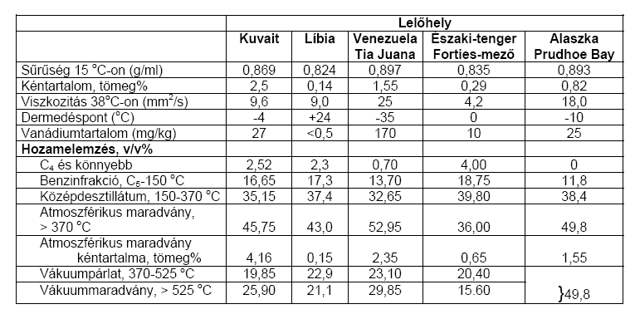
A nehézfémtartalom szintén negatív hatású jellemző, mert a nehézfémek (a kéntartalommal együtt) a nehezebb frakciókban, így elsősorban vákuummaradványokban dúsulnak fel, amit ezért fűtőolajként egyre nehezebb felhasználni, a nehézfémtartalom ugyanis a füstgázban lévő részecskékre tapadva kijuthat a környezetbe. További negatív körülmény az, hogy a vanádiumtartalom a tüzelés során V₂O₅-dá oxidálódik, ami katalizálja a füstgázban általában jelenlévő SO₂ oxidációját SO₃-dá, ami a levegő nedvességtartalmával kénsavat alkot, és így mind a füstjáratokban, mind a környezetben erős korróziót okoz.
Különböző lelőhelyről származó kőolajok néhány alapvető jellemzője

Slide 46
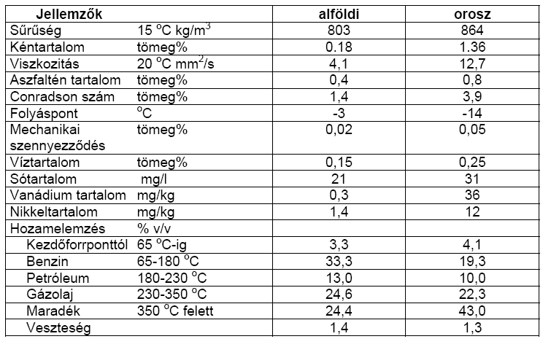
A gyűrűs szénhidrogének sűrűsége ugyanis nagyobb, mint az ugyanolyan szénatomszámú nyílt láncú szénhidrogéneké. A nagy sűrűség nem jelent egyben magas dermedéspontot is (l. a líbiai és a venezuelai olajat), hiszen éppen a kis sűrűség utal a nagy paraffintartalomra, és a paraffinok dermedéspontja viszonylag magas. Az USA Bányászati Hivatala alapján a kőolajat az alábbi csoportokba sorolják:
1. Paraffinos, minden frakció paraffinos.
2. Paraffinos-vegyes, a könnyű frakció paraffinos, a nehéz frakció vegyes.
3. Vegyes-paraffinos, a könnyű frakció vegyes, a nehéz frakció paraffinos.
4. Vegyes, minden frakció vegyes.
5. Vegyes-nafténes, a könnyű frakció vegyes, a nehéz frakció nafténes.
6. Nafténes-vegyes, a könnyű frakció nafténes, a nehéz frakció vegyes.
7. Nafténes. Minden frakció nafténes.
A hazai kőolajfeldolgozás alapanyagait kitevő két kőolajfajta alapvető jellemzőit a következő táblázatban adjuk meg:
Látható, hogy a hazai, alföldi kőolaj igen előnyös tulajdonságokkal rendel-kezik, kicsi a kén- és nehézfém-tartalma, nagy a könnyű frakciók hozama. Sajnos azonban a rendelkezés-re álló készletek e kőolajból csekélyek, a lelőhely kb. 10-12 év múlva feltehe-tően kimerül. Az orosz import kőolaj lényegesen nehezebb, nagyobb (bár világviszonylatban nem kirívóan nagy) kén- és nehézfémtartalmú kőolaj.

Slide 47
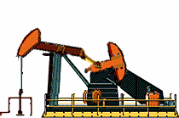
Világ készletek
– Valószínű kőolaj készlet: 6,04.10¹⁵ kWh=21,7.10²¹ J=0,52.10¹² toe.
– Biztos kőolaj készlet: 1,92.10¹⁵ kWh=6,9.10²¹ J=0,16.10¹² toe.
Felhasználás (1988): 5.10⁹ t/év.
További olajpala és olajhomok telepek, melyek nagysága a kőolajkészlet sokszorosa (biztató távlati elképzelések, ipari demonstrációs üzemek, de technológiaváltás!).
Változatlan felhasználás mellett 40-60 év, olajpalával, homokkal együtt 100 év.

Slide 48
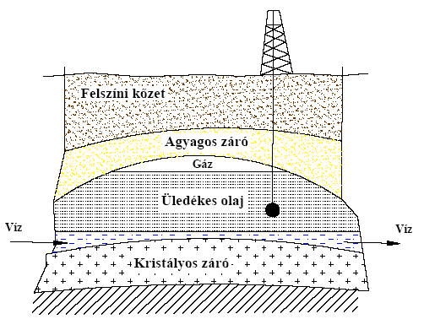
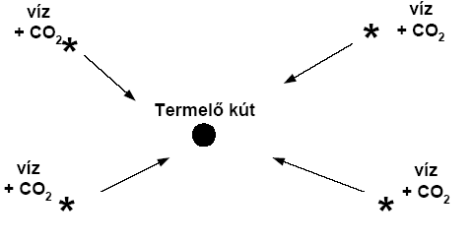
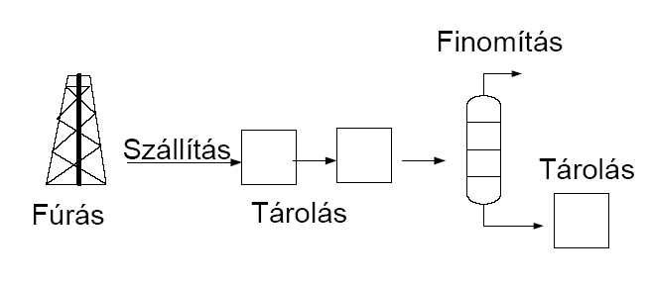
Elsődleges kitermelés (15-33%)
A gáznyomás hatására
Másodlagos kitermelés (+20%)
Besajtolt víz (gáz) hatására
Harmadlagos kitermelés (+20%)
Gőz lesajtolása
Kőolajfeldolgozás
Összesen ~33+20+20 ~max 73%!!

Slide 49
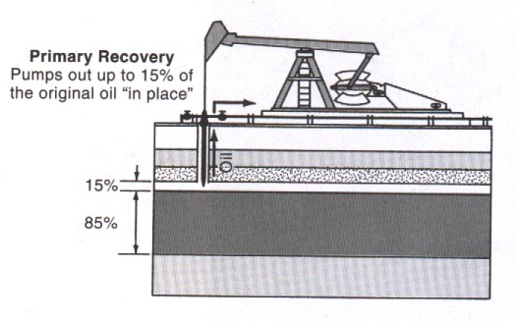
Elsődleges kitermelés-Primary Recovery
Az olaj 1/5-e, 1/3-a termelhető ki.
Lassabb szivattyúzás=több kinyert olaj.
Miért?
Az olajmező szerkezete (gáz-olaj-víz) magyarázza.
ˇ15%

Slide 50
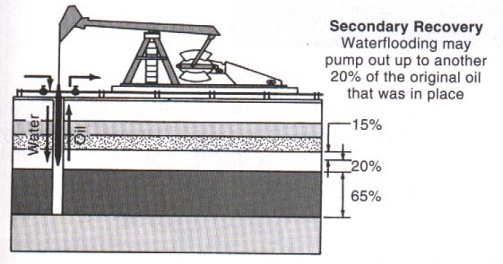
Másodlagos kitermelés-Secondary Recovery
Két módszer: víz és gáz besajtolás
15+20=35%

Slide 51
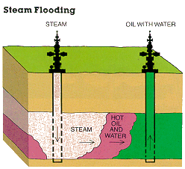
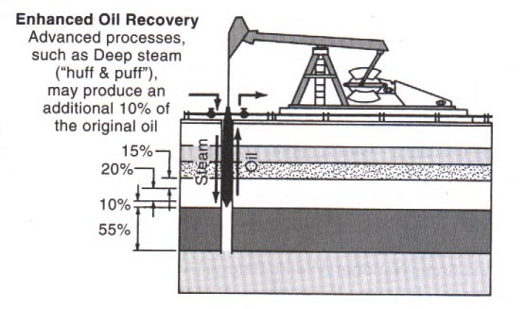
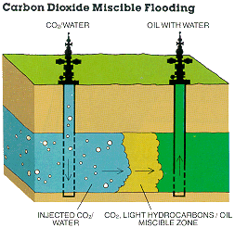
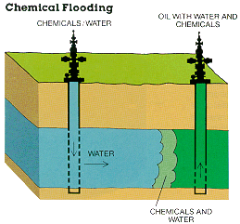
Harmadlagos kitermelés-Tertiary Recovery
Elsődleges és másodlagos kitermeléssel az olaj maximum
50%-a nyerhető ki. Harmadlagos kitermelés,
mélységi gőz, CO₂, polimer lesajtolás.
15+20+10=45%!!!

Slide 52
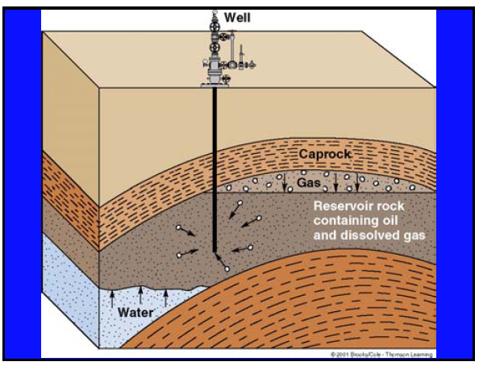
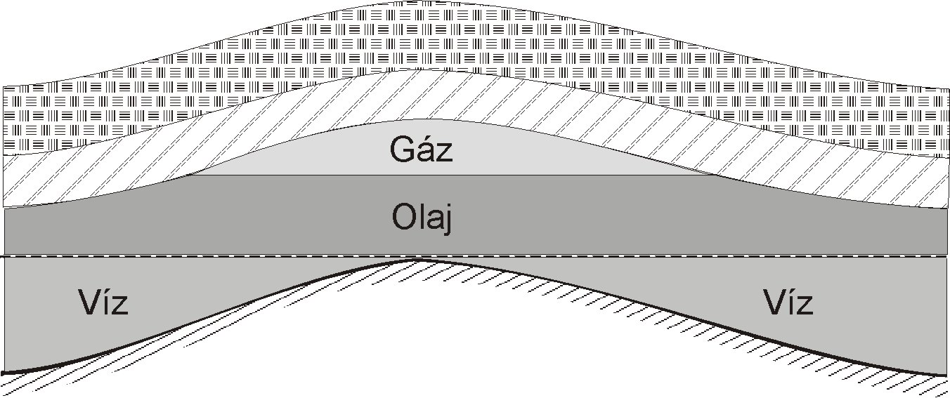
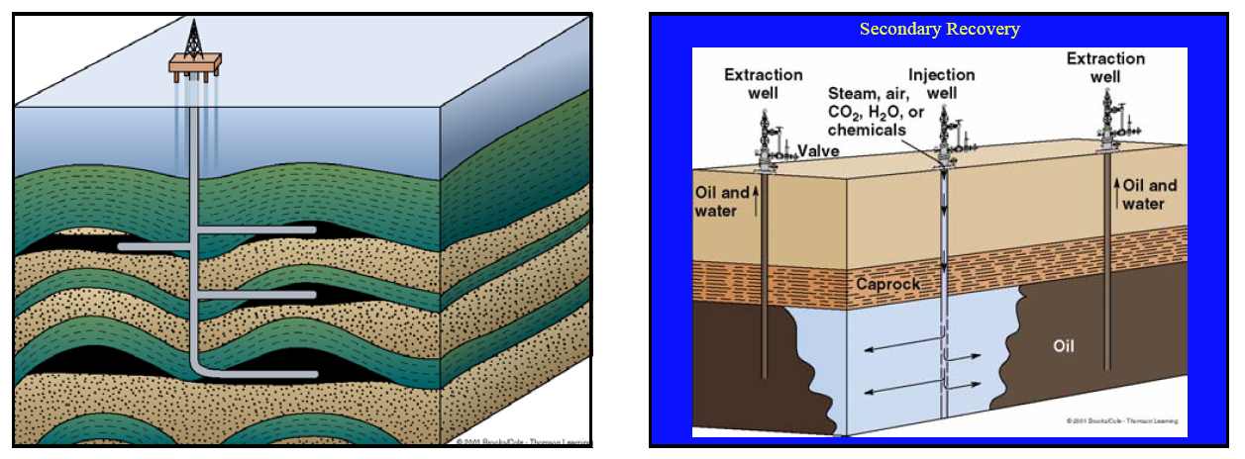

Slide 53
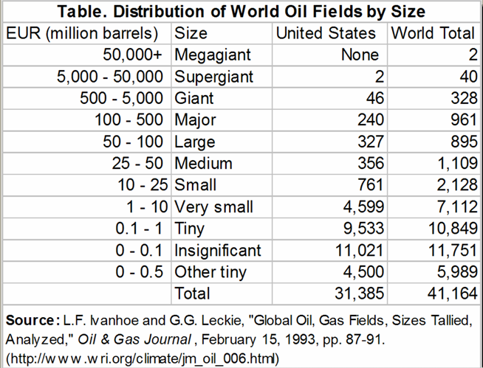
A világ olajmezőnek megoszlása méret szerint

Slide 54
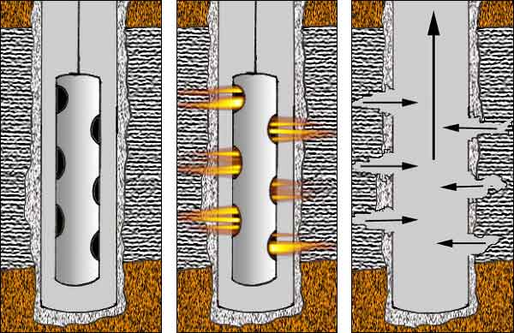
Kőolajtermelő kút kialakítása
Fúrás után cementhabarcsot szivattyúznak a termelési rétegbe és hagyják megszilárdulni. A szilárdulás után a cementezett zónát perforálják

Slide 55
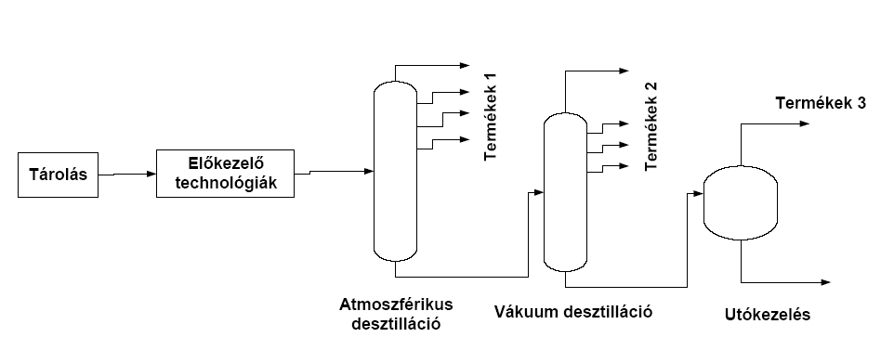
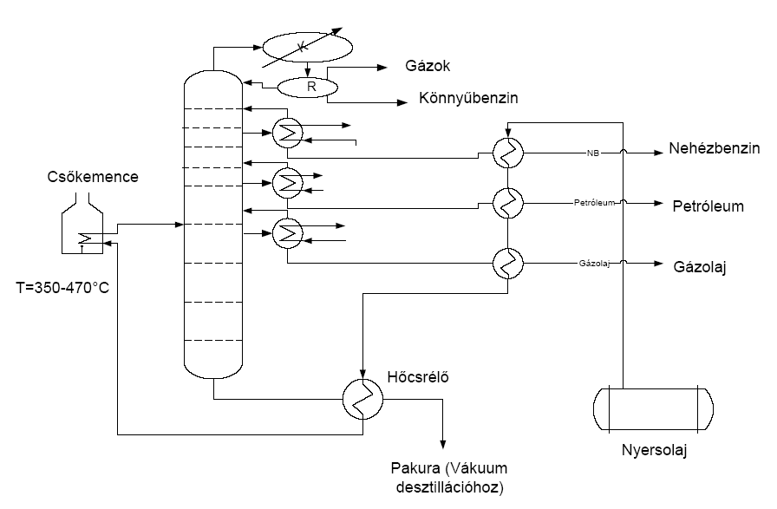
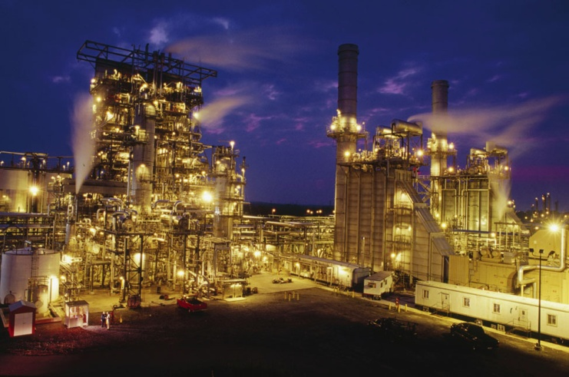
Teljes kőolajfeldolgozás
Atmoszférikus desztilláció

Slide 56
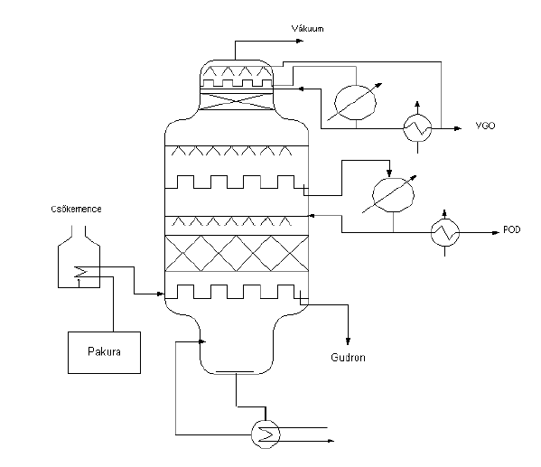
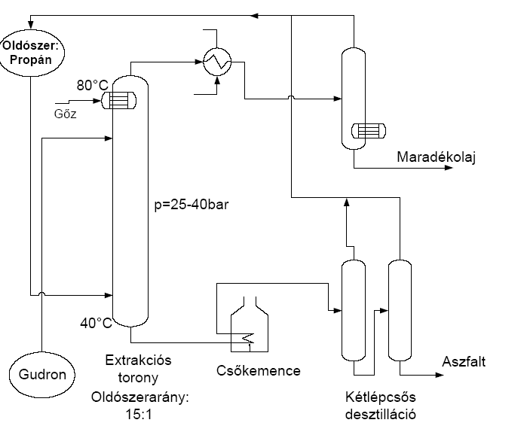
Vákuum desztilláció
Utókezelő technológia

Slide 57
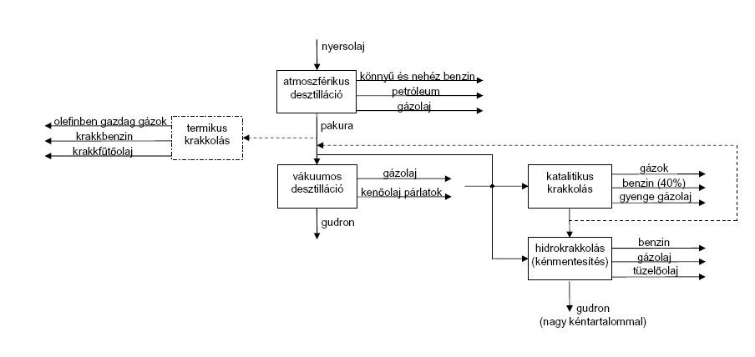
A kőolajfeldolgozás és finomítás lépései

Slide 58
A KŐOLAJFINOMÍTÁS FŐBB TECHNOLÓGIÁI ÉS TERMÉKEI
SÓTALANÍTÁS
A kőolaj különböző mennyiségű szervetlen szennyezőt tartalmaz, nevezetesen vízoldható sókat, homokot, rozsdadarabkákat és egyéb szilárd anyagokat, amelyeket együttesen üledéknek nevezünk. Ezek a szennyezők, különösen a sók lerakódásokhoz és korrózióhoz vezetnek a hőcserélőkben és a desztillálórendszerekben. A sók a kőolaj-feldolgozás későbbi fázisaiban használt katalizátorok egy részének aktivitását is csökkentik, és a nátriumsók a kokszosodási hajlamot is növelik, pl. csőkemencékben. Ezért a sótalanítást mindjárt a kőolajfeldolgozás legelején, a desztilláció előtt alkalmazzák. A kőolaj kémiailag kötött vanádium- és nikkeltartalmát a sótalanítással nem lehet eltávolítani.
A sótalanítás elve az, hogy a kőolajat melegen, nyomás alatt vízzel mossák, majd a képződött emulziót szétválasztják. A vizes fázis tartalmazza a sókat és az üledéket.
A sótalanításban használt mosóvíz nagy része nem friss víz, hanem már használt technológiai víz. A sótalanított kőolaj víztartalmát igyekeznek 0,3 % alá, üledéktartalmát pedig 0,015 % alá szorítani.
A sótalanító eljárás lényege az, hogy a 115-150 oC-ra előmelegített olajat vízzel intenzíven összekeverik, majd a képződött emulziót emulzióbontó vegyszerek adagolásával és nagyfeszültségű (15-35 kV) elektromos tér segítségével megbontják.
A sómentesítési technológia alkalmazásának határpontja a 20 g/m³ sótartalom. 20 g/m³-nél nagyobb sótartalomnál mindenképpen alkalmazni kell sótalanítást, sőt, ha a sótartalom 40 g/m³-nél nagyobb, akkor kétfokozatú sótalanítóra van szükség.
Az első fokozat hatásfoka kb. 90 %, a másodikkal ez 99 %-ra javítható.

Slide 59
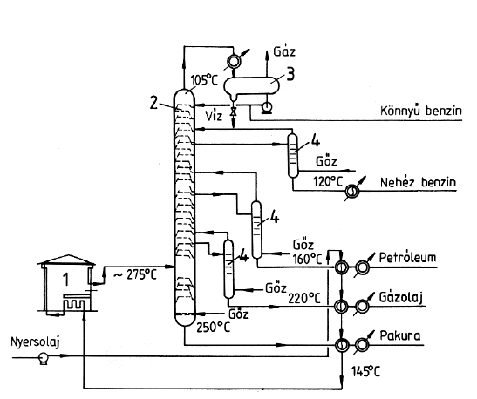
DESZTILLÁCIÓ
A só- és vízmentesített kőolaj feldolgozásának első lépése a desztilláció, ezen belül a légköri nyomáson végzett-, azaz atmoszférikus desztilláció. A desztilláció tisztán fizikai elválasztó művelet, amely tulajdonképpen a kőolaj meghatározott forrásponthatárú részének elpárologtatásából és kondenzáltatásából áll. Ennek során a különböző forráspontú komponensekből, szénhidrogénekből álló kőolajat több frakcióra (azaz párlatokra: meghatározott forráspont-tartományú szénhidrogénelegyekre) választják szét légköri nyomáson. A bomlás (krakkolás) elkerülése végett a tipikusan mindössze 280-300 °C-ra felhevített kőolajat a desztilláló torony elgőzölegtető részébe vezetik, ahol a folyadék- és a gőzfázis szétválik.
A gőzök a torony frakcionáló részében felfelé haladnak, és eközben nagyobb forráspontú komponenseik a lefelé csorgó folyadék (reflux) hatására fokozatosan cseppfolyósodnak. Az atmoszférikus desztilláció egyszerűsített vázlatát a következő ábrán láthatjuk.
Atmoszférikus kőolajdesztilláció folyamatábrája
1- csőkemence, 2- frakcionáló torony, 3- refluxtartály, 4- kigőzölő tornyok

Slide 61
Az oldalmegcsapolásokon elvett frakciók kezdő forráspontja mindig kisebb az előírt értéknél. Ezért az oldaltermékeknek a legkisebb forráspontú – főleg a folyadékban oldott gőz alakjában jelenlévő – komponenseit kigőzölő oszlopokban közvetlenül (sztrippeléssel, vízgőzös kihajtással) vagy közvetett úton eltávolítják, és visszavezetik a desztillációs oszlopba. A csőkemencés desztilláció folyamatos üzemben működik. A csőkemencés desztilláció vezérlő paraméterei: a folyamatos betáplálás egyenletességének a biztosítása, a csőkemence kilépő hőmérséklete, a toronycsúcs hőmérséklete, a csapolások mértéke és a kigőzölő oszlopokban, valamint a pakura-evaporátor alatti részben a kigőzölő gőzök mennyiségének az adagolása.
Az egyenletes betáplálás az alapja az üzem technológiai egyensúlyának. A csőkemence kilépő hőmérsékletének az emelésével párhuzamosan a párlathozam nő, és nő a maradványfűtőolaj viszkozitása. A toronycsúcs hőmérsékletének a megszabásával a fejtermék minőségét is lehet szabályozni. Általában az atmoszférikus desztillációk során a csőkemence kilépő hőmérséklete 280-300 °C között, a toronycsúcs-hőmérséklet pedig 105-110 °C között szokott lenni. A csapolások mértéke befolyásolja az egyes termékek hozamát és minőségét.
A kőolajnak az a része, amely a csőkemencében nem párolog el, az elgőzölögtető térből a desztilláló kolonna alsó részébe jut. Ebből az oldott állapotban levő könnyebb komponensek eltávolítása (kigőzölés) után kapják az atmoszférikus desztilláló maradékát, fenéktermékét: a pakurát. Ebből vákuumdesztillációval vagy különböző kenőolajpárlatokat, vagy krakkoló eljárások különböző változatainak alapanyagát állítják elő. A pakura fűtőolajként való felhasználása visszaszorulóban van.

Slide 62
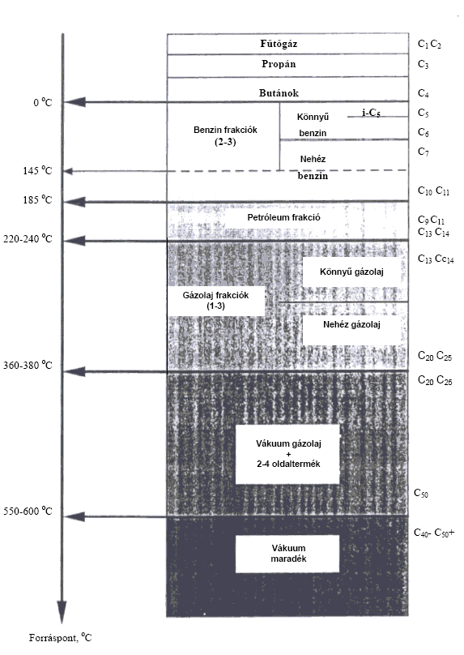
VÁKUUM DESZTILLÁCIÓ
Az atmoszférikus desztilláció párlási maradéka a pakura vagy más néven mazut, amelyből vákuumdesztillációval nyernek további értékes termékeket ill. alapanyagokat.
A vákuum desztilláció legkönnyebb terméke a vákuumgázolaj, az oldaltermékek pedig különböző olajpárlatok, a kőolaj eredetétől (összetételétől) függően. Az atmoszférikus- és a vákuumdesztillációval nyert különböző termékek forráspont és szénatomszám szerinti megoszlását a következő ábrán mutatjuk be. Az ábrán szereplő forráspontok közül a vákuumtermékek forráspontjai, vagyis a kb. 350-360 °C-nál nagyobb forráspontok látszólagosak, azaz légköri nyomáson nem mérhetőek, mert az anyag forrás helyett bomlik. A megadott értékek csupán légköri nyomásra átszámított forráspontok.

Slide 64
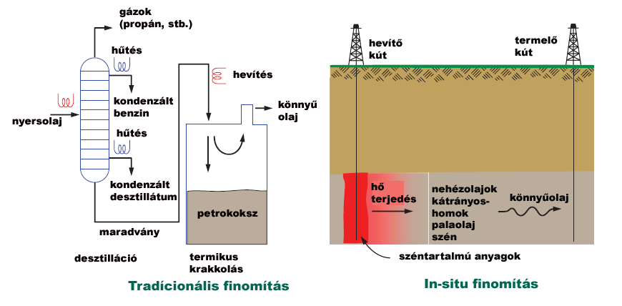

Slide 65
MOTORHAJTÓ ANYAGOK
A kőolajfinomítás fő célja legtöbb esetben minél nagyobb mennyiségű és minél jobb minőségű motorhajtó anyag: nevezetesen motorbenzin, jet-üzemanyag (kerozin) és diesel-gázolaj előállítása. A mennyiségi és minőségi követelmények kielégítése részben a kiindulási kőolaj összetételéből, részben a finomító kiépítettségétől függ. Egy jól kiépített kőolajfinomító a kiindulási kőolaj 80-85 %-át jó minőségű motorhajtóanyaggá tudja feldolgozni. Erős egyszerűsítéssel elmondható, hogy a motorbenzin gyártásakor a legnagyobb ráfordítást („finomítást”) igénylő minőségi követelmény a kompressziótűrés, vagyis az oktánszám, míg a jet-üzemanyag és a diesel gázolaj esetében a kéntartalom (és esetleg az aromástartalom) csökkentése.
A technológiák között több olyan is van, amelyek mind motorbenzin, mind jet-üzemanyag, mind gázolaj komponenseket is szolgáltatnak, tehát éles elkülönítés az eljárás célja tekintetében nem mindig lehetséges. Mindazonáltal megkülönböztethetőek főként motorbenzin-ill. főként jet-üzemanyag vagy gázolaj előállító ill. finomító technológiák.

Slide 66
A motorbenzinek főbb minőségi követelményei
A motorbenzinekkel szemben támasztott főbb minőségi követelmények – figyelembe véve az Otto-motorok működési elvét, energiaátalakítási folyamatát, hatásfokát, égéstermékeit és a felhasználók által elvárt teljesítményt, továbbá a környezetvédelmi és humánbiológiai előírásokat – a következők:
- nagy kompressziótűrés (nagy kísérleti- és motoroktánszám),
- kis szenzibilitás (kis különbség a kísérleti- és a motoroktánszám között),
- egyenletes oktánszámeloszlás,
- kis benzoltartalom (jelenleg max. 1 %),
- korlátozott összes aromástartalom (jelenleg max. 42 %),
- kis olefintartalom (jelenleg max. 18 %),
- kis kéntartalom (jelenleg max. 150 ppm, de rövidesen max. 50, sőt max. 10 ppm),
- kis vagy gyakorlatilag nulla ólomtartalom,
- halogénmentesség,
- megfelelő illékonyság (gőznyomás, desztillációs görbe), forráspont kb. 20-200 ºC)
élőlényekre és természetre ártalmatlan égéstermékek képződése felhasználáskor.
Benzin
• Típusai
Motorbenzin
könnyűbenzin: fp: 30 - 150 °C;
nehézbenzin: fp: 150 - 200 °C
Speciálbenzin
• Jellemzői
Oktánszám: Az oktánszám egyenlő egy olyan i-oktán, n-heptán elegy v/v%-ban kifejezett izooktán tartalmával, amely szabványos üzemi feltételek mellett kompressziótűrés szempontjából azonos a vizsgálandó mintával.

Slide 67
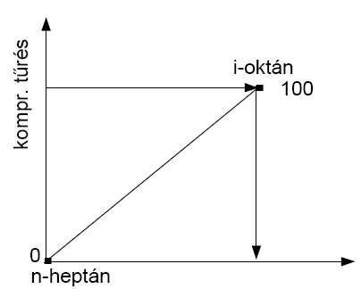
Kétféle oktánszám ismeretes: Kísérleti, vagy terhelés nélküli (KOSZ) és motor, vagy terheléses (MOSZ ).
Minél több egy benzinben az aromás szénhidrogén annál nagyobb az oktánszáma (95-benzin, 98-benzin) !
szenzibilitás: KOSZ - MOSZ,
szín,
szag,
desztillációs görbe (Engler . görbe),
kéntartalom,
stabilitás
stb.
A kőolaj ugyan tartalmaz bizonyos mennyiségben nagy oktánszámú szénhidrogéneket, de néhány kivételtől eltekintve ezek kis koncentrációjuk, valamint fizikai és kémiai tulajdonságaik miatt más vegyületektől csak nagyon költséges eljárásokkal választhatók el. Ezért szükség van olyan finomítói eljárásokra is, amelyek elsődleges célja nagy oktánszámú keverőkomponensekben dús áramok előállítása.
Sugárhajtómű üzemanyag (jet-üzemanyag, kerozin) főbb minőségi követelményei
- megfelelő forrásponttartomány (kb. 150-240 ºC)
- korlátozott aromástartalom (max. 20-22 %)
és ezzel összefüggésben
- kis füstölési hajlam (füstölés nélküli lángmagasság min. 25 mm)
- kis kéntartalom (max. 30 ppm)
ezen belül
- kis merkaptántartalom
- mély dermedéspont (kb. –50, -60 ºC)

Slide 68
Internal Combustion Engine
C₉H_{20(l)} + 14O_{2(g)} ---> 9CO_{2(g)} + 10H₂O_{(g)}
CH₃ CH₃
| |
CH₃ - C - CH₂ - CH - CH₃
|
CH₃ isooctane
octane number = 100
CH₃- CH₂- CH₂- CH₂- CH₂- CH₂- CH₃
n-heptane
octane number = 0

Slide 69
Diesel-gázolajok főbb minőségi követelményei
- előírt határok közötti forrásponttartomány (pl. 180-300 ºC, 250-370 ºC),
- könnyű gyulladás és jó égési tulajdonságok (cetánszám: 51-58),
- kis kéntartalom (10-350 ppm),
- kis aromástartalom (5-30 %),
- kis poliaromás-tartalom (0,02-11 %),
- kis sűrűség (810-845 kg/m3),
- viszonylag alacsony végforráspont (280-360 ºC),
- jó folyási tulajdonságok kis hőmérsékleten (éghajlatnak megfelelő hidegszűrhetőségi határhőmérséklet, azaz CFPP, dermedéspont, viszkozitás (éghajlattól függően +5o-tól –35ºC-ig),
- jó tárolási stabilitás,
- optimalizált adalékolás (pl. detergens-diszpergens hatás, habzásgátlás, megfelelő kenőképesség, korrózió- és oxidációgátló hatás, stb.),
kis károsanyag-kibocsátás (szén-monoxid, nitrogén-oxidok, kén-dioxid, kén-trioxid, szénhidrogének, részecskék).
Cetánszám: A gázolajok gyulladási hajlamának jellemzésére szolgál. A vizsgált olaj cetánszáma egyenlő a vizsgálómotorban vele azonos égési tulajdonságokat mutató n-cetánból és α-metil-naftalinból készült elegyben lévő cetántartalom v/v%-ban kifejezett számértékével. Újabban az α-metil-naftalin helyett a 15-ös szénszámú 2,2,4,4,6,8,8-
heptametil-nonánt használják a normál hexadekán mellett az összehasonlító elegy készítéséhez. Ez a tulajdonság azért fontos, mert a Diesel-motor a beszívott levegőt a
hengerben komprimálja és a komprimálástól felmelegedett levegőbe porlasztják bele a hajtóanagot. Ez minden külső gyújtás nélkül, csupán a hengerben uralkodó hőmérséklet hatására elég.

Slide 70
Kenőolaj
Vákuumdesztillációs párlat. C25, C50 könnyű és közép kenőolajpárlat.
• Jellemzők:
Lobbanáspont >55°C,
fp: ~400°C,
viszkozitás,
dermedéspont,
kokszolódási hajlam,
párolgási hajlam.
• Összetétele:
Elsősorban i-paraffinok, cikloparaffinok és naftének. Heteroatomos molekulák közül N, S, O tartalmúak mind alifás mind aromás formában.
• Főbb típusai:
Fehérolajok (tiszta i-paraffinok): Rendkívül drágák, az élelmiszeripar és
a kozmetikaiipar használja.
Transzformátorolajok.
Valódi kenőolajok (hajtómű- és motorolajok).
Kenőzsírok.

Slide 71
Kőolaj feldolgozó technológiák
Krakkolás
Dehidrogénezés (reformálás)
Dehidro-ciklizálás
Izomerizálás
(alkánok és alkil-aromások)

Slide 72
Alkilezés
(alkének alkánokkal)
Metatézis
Oligomerizáció és polimerizáció
Oktánszám javítók: tercier-butil-metil-éter (MBTE) és tercier-butil-etil-éter (ETBE).

Slide 73
A folyékony energiahordozók felosztása
egyéb nyersolaj
nyersolaj
könnyű „tight” olaj
olaj- termelés
hagyományos olaj
olaj- ellátás
földgáz folyékony
konden-zátum
finomítási folyamatok nyereségei
olaj- homok
etán, propán, bután, pentán
folyékony tüzelőanyag-ellátás
extra nehézolaj
bio- etanol
gázból folyékony
bio-üzemanyag-ellátás
bio- dízel
nem hagyományos olaj
szénből folyékony
egyéb
kerogén olaj
Forrás: IEA: World Energy Outlook 2011, p. 120.
adalékok
73

Slide 74
Olajhomok és olajpala
Olajhomok (kátrányhomok)(Oil sand (tar sand)
Nehézolaj-homok-víz keveréke. Hidrogénszegény, hosszúszénláncú szénhidrogénekből, homokból, vízből álló félszilárd anyag. API sűrűsége<10. Bányásszák (Syncrude). A világ olajhomok készletének ~81%-a Kanadában van.
Az olaj kinyerése a homok nyíltszíni fejtésével (20%) és ezután az olajkinyeréssel, vagy in-situ olajkinyeréssel (80%) történik.
2 tonna olajhomokból 1 barrel (1/8 tonna) olaj nyerhető. Ezután vagy nyersolajjal keverik, vagy hidrogénezéssel finomítják.
Felszíni bányászata során aprítják és a bitumenes részt elválasztják a vizes és homokos fázistól, sok vizet igénylő flotálással. Kanada, Venezuela, USA
In-situ bányászatát (70-80m mélység) 4 eljárással végzik:
-CHOPS
-SAGD
-CSS
-THAI-TM
74

Slide 75
CHOPS eljárás. A kitermelő kutakban nem szűrik ki a homokot és a bitument a vízzel és a homokkal együtt szivattyúzzák. Extra-nehéz olajok kitermelésénél alkalmazzák.
SAGD eljárás. Két vízszintes kutat alkalmaz, az alsó kútba gőzt sajtolnak és a felső kúttal szivattyúzzák ki a felmelegedett bitument. A kondenzátumokat könnyű nyersolajjal, vagy földgázzal kötik meg.
CSS eljárás. Vagy egy vízszintes vagy egy függőleges kutat alkalmaz a gőz besajtolására és 2-3 hét után szivattyúzzák ki ugyanezen a kúton a fluidizált bitument.
THAI-TM eljárás. Egy égetéses eljárás, mely során levegő besajtoló függőleges kúttal a bitumen egy részét helyben elégetik, majd a felmelegedett fluidizált bitument ez vízszintes termelőkúton keresztül kerül a felszínre.
CHOPS
SAGD

Slide 76
CSS
THAI-TM

Slide 77
Szénrétegi metángáz (Coalbed methane, CBM)
(USA, Kína, Oroszország stb.)
A szénrétegek között lévő metángáz (sújtólég) kitermelhető.
Igen jelentős készletek vannak. Vízzel együtt termelik ki.

Slide 78
Bitumen
Kerogén
Olajpala (Oil Shales)
- Szilárd, kerogén tartalmú karbonátgazdag kőzet
- Víz hozzáadásával hevítve nehézolajat ad le
- A keletkezett hulladék térfogata nagyobb mint a kőzeté
- Feldolgozás során CO₂ és szénhidrogének kerülnek a légkörbe
- Készletek: USA, Kanada, Oroszország, Brazília

Slide 79
Olajpala készletek

Slide 80
Olajpala feldolgozása

Slide 81
Olajpala kezelése
Dr. Pátzay György
81

Slide 83
OLAJPALA ÉS OLAJHOMOK ÖSSZEHASONLÍTÁSA
Az olajpala sűrűsége területi nagyobb, adott területrők mintegy 10x annyi olaj termelhető ki.
Az olajpala környezeti „lábnyoma” kisebb.
Az olajpalából nyerhető kerogén hidrogén és nitrogén tartalma magasabb mint az olajhomokból nyerhető bitumené és így értékesebb.
Az olajpala bányászata során kevesebb takaróréteget kell megmozgatni.
Az olajpala kitermelésének energiaigénye balamelyest kisebb, mint az olajhomoké.

Slide 84
FÖLDGÁZ
A természetben található gáznemű tüzelőanyag a földgáz, melynek keletkezése a kőolajéval egyidőre tehető. A kőolaj ugyanannak az átalakulási folyamatnak folyékony, a földgáz pedig gáznemű szénhidrogénekből álló terméke. A kőolaj-előfordulásnak rendszerint kísérője a földgáz, ami ilyenkor együtt tör fel a kőolajjal (található azonban földgáz másodlagos előfordulási helyeken is, távol a kőolajtelepektől). A földgáz is (hasonlóan a kőolajhoz) üledékes, porózus rétegekben helyezkedik el. Legértékesebbek azok a földgázok, melyek sok metánt tartalmaznak, de kisebb-nagyobb mennyiségben etán, propán, bután, pentán stb. is található a metán mellett. Az olyan földgázt, ami túlnyomó részt metánból áll és csak igen kevés C2-C6 – szénhidrogént tartalmaz, „száraz” földgáznak is nevezik.
Az olajjal együtt feltörő földgázok rendszerint ún. „nedves” földgázok, ezek számottevő mennyiségben tartalmaznak C2-C6 szénhidrogéneket. A „száraz” és „nedves” földgáz összetételének szemléltetésére táblázatban két példát adunk, melyekben a számok térfogat%-ot jelentenek.
A földgáz összetétele CH₄ 26-99%, C₂H₆ 0,1-9,5%, C_{n}H_{2n+2} <16%, N₂ <38%, N₂S <15%. Érdekességként említenénk meg, hogy a széndioxid tartalom még szélsőségesebb értékek között változhat, 0 %-tól akár a 75 %-ot meghaladó értékig (pl. Magyarországon Mihályi és Répcelak környékén).

Slide 85
A szilárd és cseppfolyós alap- és tüzelőanyagokkal szemben a gáznemű forrásoknak több olyan előnyös tulajdonságuk is van, ami elterjedésüket és széles körű ipari alkalmazásukat indokolttá teszi. Ezek a következők:
- hamu- és korommentes égés,
- levegővel elegyíthetők, ezért kisebb levegőfelesleggel égethetők el, mint a szilárd vagy folyékony tüzelőanyagok, így kevesebb füstgáz és magasabb hőmérséklet érhető el,
- előmelegíthetők a miáltal ezek melegét részben vissza lehet vezetni a tüzelőrendszerbe,
- a láng nagysága egyszerű szerkezettel szabályozható,
- tetszés szerint oxidáló vagy redukáló láng állítható be,
a tüzelőszerkezetek kezelése igen egyszerű.
Egyéb földgázösszetevők:
- Kén-hidrogén, melyet elemi kén előállítására is felhasználnak.
- Szén-dioxid: Vannak olyan földgázok, melyek alig tartalmaznak szén-dioxidon kívül egyebet. Ilyen található pl. Szarvason (96,6 térf.% CO₂) vagy Sopron megyében Mihályiban (97,4 térf.% CO₂). Az utóbbi lelőhely és Répcelak hasonló összetételű gázát tisztítás után szárazjég és szén-dioxid formájában hozzák forgalomba.
- Nitrogén: a legtöbb esetben néhány %-nyi arányban van jelen.
- Vízgőz: A nagy víztartalom azért hátrányos, mert a gázvezetékekben alacsonyabb hőmérsékleten, víz válhat ki, és arra is megvan a lehetőség, hogy a szénhidrogének szilárd és voluminózus hidrátjait (pl. CH₄.7H₂O, C₂H₆.8H₂O stb.) képződnek. A kivált víz is, meg a hidrátok is csökkentik cső keresztmetszetét és növelik a csővezeték ellenállását. Az ebből a szempontból megengedett nedvességtartalom 0,08-0,12 g/m³.

Slide 86
Világ készletek (kevesebb a kőolajénál): valószínű: 3,04.10¹⁵ kWh=10,9.10²¹ J=0,26.10¹² toe.
Biztos készlet: 1,25.10¹⁵ kWh=4,5.10²¹ J=0,11.10¹² toe.
Változatlan felhasználás mellett a biztosan kitermelhető földgáz-készlet kb. 50 év. Az ellátás a jövőben a szénalapú szintetikus CH₄-termelés felépítésével változhat.
Földgázfeldolgozás

Slide 88
GÁZHIDRÁTOK
A metán-hidrát egy fehér színű, szilárd anyag, de nagyon instabil, könnyen bomlik. A tengerek mélyén nagy nyomás alatt, alacsony hőmérsékleten képződik. A metán gáz ebben a formában kötődik meg kb. 1000-1500 méteres vízmélységben, 5 °C körüli hőmérsékleten. Több száz méter vastag metán-hidrát mezőket eddig már több tenger mélyén is találtak. A metán-hidrát megtalálható a sarkköri jégben, a tundra fagyott talajában, ma ugyanúgy, mint sok millió évvel ezelőtt. A metánhidrát-telepek készlete többszörösen meghaladja az ismert hagyományos földgázkészletek mennyiségét, a metán-hidrátból a metán közvetlenül szabadulhat fel.
Amikor a vízben vagy az üledékekben az oxigén koncentrációja nulla, a baktériumok metánt termelnek, amikor a szerves anyagot megeszik. Ha ez az anyag kiszabadul a tengervíz nyomása alól, egyből metángáz képződik és szétoszlik a levegőben. Épp e tulajdonságai miatt veszélyes a környezetre. Egy jelentősebb globális melegedés esetén a metánhidrát magától szabadul ki a légkörbe, ami az üvegházhatás beláthatatlan következményekkel járó felfokozódásával járna.

Slide 93
Természetes szerves szénhidrogénkészletek
10⁹ tonnában=Gt-ban
fosszilis
tüzelőanyagok
5.000
Gázhidrátok
10.000
Talajban szerves-C
1.400
Vízben oldott szerves-C
980
biota: 830
egyéb
tőzeg: 500

Slide 95
1 térfogat metán-gázhidrátból 164 térfogat metángáz és 0,8 térfogat víz nyerhető.
Tárolható atmoszférikus nyomáson -5 -10 °C hőmérsékleten.
A metán-gázhidrát sűrűsége kisebb, a széndioxid-gázhidrát sűrűsége nagyobb, mint a tengervíz sűrűsége.
A tengeralatti gázhidrátok fotoszintézis-mentes környezetet hoznak létre.

Slide 97
Földgáztermelés gázhidrátokból
Nyomáscsökkentés megfelelő lehet.
Konvencionális kitermelő technológia részben alkalmazható.
Költségesebb, mint a konvencionális földgáztermelés.
Tengerfenéken és az állandóan fagyott talajokban fordul elő és bányászható.
Notes:
Bullet #2: Models suggest that “Sweet spots” where there is underlying free gas could likely proceed with production as for conventional natural gas.
Bullet #4: due to lower production rates, need for compression throughout, production of more water, avoidance of plugging, and restraining of sand.

Slide 98
Gázhidrát termelési módok

Slide 99
NEM-FOSSZILIS ENERGIAHORDOZÓK
HASADÓANYAGOK
Az előzőekben tárgyalt fosszilis energiahordozók, a szén, a kőolaj és a földgáz a földtörténet őskorából ránk maradt napenergiatárolóknak tekinthetők, míg a hasadóanyagok a szupernóva robbanások során létrejött magfúziók eredményét őrzik.
Az urán hasznosítható energiatartalmát 83 10¹² × J/kg-nak tekinthetjük.
ALTERNATIV ENERGIAFORRÁSOK
A városok romló levegője, a savas esők, a vizeket szennyező olajfoltok, az atomerőművek üzemeltetésében lévő veszélyek —még ha ez utóbbiakat gyakran politikai-gazdasági érdekekből eltúlzottan publikálják is— mind sürgetőbbé teszik, a szén, kőolaj, az atomenergia helyettesíthetőségének kérdését az energiatermelésben.
A megoldás egyik útja az ún. alternatív energiaforrásokban rejlik: a napenergiában, a szélenergiában, de ide sorolják a vízenergiát és a mezőgazdaságilag termelt energia-hordozókat (pl. biomassza) is. Ezek közül e fejezetben csak a három legfontosabbat említjük: Nap, szél, víz.

Slide 100
Nap
A nap összes sugárzó teljesítményéből mintegy 2 10¹⁵ × W ékezik a földre. Ez óriási mennyiség, 5000-szer nagyobb mint amennyit a Föld az összes többi energiaforrásból nyer és 15 perc alatt a Földre jutó energia több, mint amennyit az emberiség évente felhasznál.
Szél
A szélenergiát évezredek óta hasznosítja az emberiség (pl. vitorlás hajó). A múlt század végén Hollandia és Dánia területén mintegy százezer szélmalom működött.
A szél mozgási energiáját 100 TW-ra becsülik, ennek persze csak kis része hasznosítható, de a szélenergia "megszelídítése" nem "szélmalomharc", az alternatív energiatermelés lehetőségeinek
egyike.
Víz
A vízkörforgásban —miután egyetlen 1 kg víz elpárologtatásához, s a felhőkbe juttatásához 2700 kJ kell— óriási energiák működnek. A párolgás-lecsapódás energiaátalakulása kihasználhatatlan, pedig ez adja az energiaforgalom 99 %-át. A megmaradó töredék a földfelszínen mozgó víz mechanikai energiája. Ennek technikailag
gazdaságosan hasznosítható része még így is 5 TW-ra, azaz 5 millió MW-ra becsülhető.

Slide 101
1 Quad = 10¹⁵BTU = 1055 x 10¹⁵J = 2.93 x 10¹¹kWh = 172 x 10⁶ barrels (42 gallons) of oil equivalent= 36.0 x 10⁶metric tons of coal, equivalent= 0.93 x 10¹²cubic feet of natural gas equivalent

Slide 102
FÜGGELÉK
Az alábbiakban az energiaátalakításoknál fontos néhány alapfogalmat és tételt foglalunk össze.
Energiamegmaradás, a termodinamika I. főtétele
Az energiamegmaradás azt jelenti, hogy energia nem hozható létre és nem semmisíthető meg.Ha a rendszeren munkavégzés és hőátmenet történt, akkor, az átment Q nettó hőmennyiség, és a nettó munkavégzés egyenlő a rendszer (vagy munkaközeg) belső energiájának megváltozásával, azaz:
ahol U₁ és U₂ a rendszer belső energiája a kezdeti (1) és végállapotban (2). Az összefüggés speciális esete, amikor állandó áramú rendszerre alkalmazzuk, ami állandó energia áramot jelent. Termodinamikai zárt ciklusra alkalmazva, teljes ciklus és állandó áramok esetén U1 = U2, így az eredmény:
ahol: Q= a közölt (+) vagy elvont (-) hő algebrai összege. W= a környezet által a rendszeren végzett (+) vagy a rendszer által a környezeten végzett (-) munka algebrai összege.

Slide 103
A tételt erőműre alkalmazva az alábbi ábra szerint:
Q = Q_{be} - Q_{ki} W = W_{be} - W_{ki} Qbe + W_{be} - Q_{ki} - W_{ki} = 0
ahol, Q_{be} = a rendszerbe a kazánon bejutó hő, W_{be} = tápvíz szivattyú munkája, Q_{ki} = a kondenzátoron keresztül a rendszerből leadott hő, W_{ki} = turbina munkája.

Slide 104
A termodinamika II. főtétele
A második főtétel az állapotváltozások irányát leíró törvény. Szigetelt rendszerben az inhomogenitások által létrehozott makroszkopikus folyamatok (spontán folyamatok) mindig csökkentik a rendszerben lévő inhomogenitárokat. Hatásukra a rendszer az egyensúlyi állapothoz közeledik. A kiegyenlítődésre törekvés a termodinamika második főtétele.
Planck megfogalmazás szerint: lehetetlen olyan periodikusan működő gépet szerkeszteni, amely egy súlyt emel és eközben egy hőtartályt hűt, más effektus nélkül. A műszaki gyakorlatban igen fontos a belső energia átalakítása mechanikai vagy más energiaformává (pl. belsőégésű motorok). A természetben sok inhomogenitás van, amelyet fel tudunk használni energiaátalakításra, (a geotermikus energiaforrásoknál például a kilépő közeg nyomása és hőmérséklete nagyobb mint a környezet nyomása és hőmérséklete). Kérdés azonban, hogy a belső energiát teljes egészében át tudjuk e alakítani más energiaformákká, vagy sem?
Ha például a hőmérséklet-különbséget használjuk, az energiaátalakítás folyamatát addig tudjuk fenntartani, amíg a rendszer egyensúlyba nem kerül környezete hőmérsékletével. Az egyensúly elérésével megszűnnek a számunkra hasznosítható folyamatok és a rendszer belső energiája tovább nem alakítható át.
A belső energia soha nem alakítható át teljesen más energiaformákká.
A mechanikai, elektromos stb. energia viszont teljes egészében átalakítható belső energiává (pl. villamos ellenállás fűtés, Joule-kísérlete a mechanikai munka belső energiává alakítására stb.)

Slide 105
A második főtételt a hőerőgépekre megfogalmazva azt mondhatjuk, hogy nem létezik olyan hőerőgép, melynek hatásfoka nagyobb lehet, mint a két rögzített hőmérsékletű hely között működő reverzibilis hőerőgép (ideális Carnot-ciklus), azaz a maximális termikus hatásfok a Carnot hőerőgép hatásfoka
Más szóval a hőerőgépbe bevitt Q hőmennyiség és a hőerőgép kimenő W munkája között az alábbi összefüggés áll fenn:
A reális hőerőgépek hatásfoka jelentősen alacsonyabb a Carnot hatásfoknál.
Exergia vagy rendelkezésre állás
Egy rendszer exergiája a rendszerből elméletileg kinyerhető maximális munka mennyisége, magadott p, T, h, s, u és v állapot mellett, ha állandó a tároló nyomása és hőmérséklete (T₀, p₀). Egy nem áramló rendszer fajlagos exergiája:
És állandósult áramló rendszerre:
ahol: u= fajlagos belső energia, h= fajlagos entalpia, v= fajlagos térfogat, s= fajlagos entrópia, C= sebesség, Z= a rendszer függőleges távolsága egy adott 0 magasságtól, g= gravitációs gyorsulás

Slide 106
Entalpia (H), fajlagos entalpia (h)
Egy munkaközeg entalpiája (H): H=U+PV
ahol: U a belső energia, P a nyomás és V a térfogat. Mértékegysége (energia): J
Egy munkaközeg fajlagos entalpiája (h) : h=u+P v
ahol: u - a fajlagos belső energia, P-nyomás, v-fajlagos térfogat. A fajlagos entalpia mértékegységei (energia/tömeg):J/kg
1 kJ/kg= 1000 J/kg 1 erg/g= 1E⁻⁴ J/kg
1 Btu/lbm= 2326 J/kg 1 cal/g= 4184 J/kg
Entrópia (S), fajlagos entrópia (s)
Egy rendszer entrópiája, a rendszer energiatartalmának hozzáférhetőségét, rendelkezésre állását mutatja meg. A nagyobb entrópiájú rendszerekből nyerhető munkavégzés kisebb.
Differenciális megváltozása:
Mértékegysége: (energia/hőmérséklet): J/K
Egy rendszer fajlagos entrópiája a tömegegységre eső entrópia. Mértékegysége (energia/tömeg.hőmérséklet): J/(kg.K).
1 KJ/kg,K= 1000 J/(kg.K) 1 erg/g,K= 1E⁻⁴ J/(kg.K)
1 Btu/lbm,F= 4186.8 J/(kg.K) 1 cal/g,C= 4186.8 J/(kg.K)

Slide 107
Erőművek
Az erőművek olyan energiaátalakítási (fő)funkciójú technikai rendszerek, melyek inputja valamely (nem villamos) energiahordozó, a kimenete pedig a villamos áram és/vagy az ún. kapcsolt energiatermelés esetén a távhőellátást biztosító forró víz vagy gőz. (Vannak speciálisan a távhőellátást biztosító ún. fűtőművek is.)
A bemeneti energia lehet a víz mechanikai energiája, a fosszilis tüzelőanyagok kémiailag kötött energiája, vagy az atomenergia és még folytathatnánk a sort.
Az egyes erőműtípusokat aszerint különböztetjük meg, hogy milyen primer energiahordozó a villamos energia forrása, és milyen technológiával történik az energia-átalakítás. Ismertebb típusok: hőerőművek (szén- olaj-, gáztüzelésű, atomerőmű, gázturbinás erőművek,), és megújuló energiaforrással működő erőművek.
Carnot körfolyamat
A hőnek mechanikai munkává (villamos energiává) történő átalakítását a hőközlés és hőelvonás hőmérsékletei befolyásolják. Adott hőmérséklethatárok között az átalakítás legnagyobb hatásfokát olyan körfolyamattal érhetjük el, amelyben mind a hőközlés (T₁), mind a hőelvonás hőmérséklete (T₂) állandó (izotermikus) és az energiaszállítás minden részfolyamata veszteségmentes (reverzibilis). Ez a Carnot-körfolyamat.

Slide 108
Rankine-körfolyamat
A legfontosabb munkaszolgáltató körfolyamat a hőerőművekben megvalósított Rankine-körfolyamat.
A munkaközeg néhány kivételes esettől eltekintve víz, a körfolyamat zárt.
Az elvi kapcsolást és a körfolyamatot T-S diagramban a 7/a. és a 7/b. ábrán láthatjuk.
Atomerőmű
Villamos energiát nukleáris energiából előállító erőmű.
Működési elvét tekintve hőerőmű , a gőz termelésére szolgáló hő nukleáris folyamat, maghasadás révén keletkezik. Az atomerőművek működésük során - szemben a hagyományos hőerőművekkel - lényegében nem bocsátanak ki a környezetre hatással lévő szennyező anyagot, ugyanakkor gondoskodni kell a kiégett, elhasznált nukleáris fűtőelemek és a működés közben radioaktívan szennyeződött hulladék anyagok elhelyezéséről.
Energia
Fizikai munkavégző képesség.
A munka és az energia rokon fogalmak: az energia a munkavégzés lehetőségét, a munka a munkavégzésre fordított energia mennyiségét jelenti. Az energia a teljesítmény és az idő szorzata. A villamos-energetikában általánosan használt mértékegysége a kilowattóra (kWh).

Slide 109
Az energia SI mértékegysége 1 J. egyéb mértékegységei:
1 cal (caloria)= 4.1868 J
1 kcal= 4186.8 J
1 Btu (British thermal unit)= 1055.05 J
1 thermie= 4.184E6 J
1 ft.lbf= 1.35582 J
1 kJ= 1000 J
1 MJ= 1E⁶ J
1 hp.h (horsepower.hour)= 2.6845E⁶ J
1 kWh= 3.6E⁶ J
1 MWh= 3.6E⁹ J
1 eV (electron volt)= 0.16021E⁻¹⁸ J
1 erg= 1E⁻⁷ J
Energiaátalakítás
Egy energiafajta más energiafajtává történő átalakítása.
Villamos energia a természetben közvetlenül felhasználható formában nem áll rendelkezésre, más energiafajtákból kell átalakítanunk.
Az átalakítás legfőbb jellemzője a hatásfok, amely a folyamatba bevitt, és onnan kinyert energia arányát jellemzi. A hatásfok annál magasabb, minél alacsonyabb a folyamat során a veszteség.

Slide 110
Erőművek üzemmódja
Az erőművek üzemeltetésének módja szerint megkülönböztetünk alaperőműveket, menetrendtartó erőműveket és csúcserőműveket. Az alaperőművek folyamatosan, nagy kihasználással üzemelnek, a villamosenergia-rendszer terhelésének állandó részét fedezik. Jellegzetes példája az alacsony üzemeltetési költségű atomerőmű. A menetrendtartó erőművek teljesítményük változtatásával követik a fogyasztói igények változását Ezt a feladatot a magyar energia-rendszerben hagyományos hőerőművek látják el. A csúcserőművek szolgálnak a legmagasabb terhelésű időszakokban a csúcsterhelések fedezésére, rendszerint csak rövid időszakokra lépnek üzembe. Erre a célra alkalmasak például a gyorsan indítható gázturbinák.
Fűtőerőmű
Olyan hőerőmű, mely a hőszolgáltatás mellett termel villamos energiát.
Elsősorban városokban, vagy ipari körzetekben létesítik, ott, ahol kommunális vagy ipari célú hőigény jelentkezik. Előnye, hogy a kombinált hő- és villamos-energiatermelés össz-hatásfoka magasabb, mint a tisztán áram termelésére szolgáló erőműveké; hátránya, hogy a termelt villamos energia mennyiségét a mindenkori hőigény határozza meg.

Slide 111
Gázturbinás erőmű
A gázturbinás erőműben a generátort forgató turbinát a tüzelőanyag elégetésekor keletkező forró gázok hajtják.
A gázturbina három fő része: a kompresszor , amely az égéshez szükséges levegőt sűríti, az égőtér, ahol a tüzelőanyagot (földgázt vagy gázturbina-olajat) elégetik, és a turbina. A gázturbinás erőművek két fő típusa a nyílt és a kombinált ciklusú erőmű.
Hatásfok
Az energiaátalakítási folyamatba bevitt és a kinyert energiamennyiség aránya.
Az átalakítás sohasem 100 %-os, a bevitt energia egy része (az energetikában általában hő formájában) veszteség. A villamos-energia előállítás folyamatának hatásfokát az alkalmazott technológia és az azzal összefüggő termodinamikai törvények határozzák meg.
Hőerőmű
A hőerőművekben a kazánban, (atomerőmű esetében a reaktorban) felszabaduló hőenergiával gőzt fejlesztenek, mely gőzturbinát hajt meg. Ennek mechanikai energiája forgatja a turbógenerátort, mely áramot termel.
Kombinált ciklusú erőmű
Gázturbinás erőmű.
A kombinált ciklusú erőműben a gázturbinából kiáramló forró füstgázt hőhasznosító kazánba vezetik és hőenergiáját felhasználva gőzt termelnek. Az így kapott gőz turbinát hajt meg és villamos áramot termel, de hőszolgáltatásra is hasznosítható. A kombinált ciklusú erőművek hatásfoka kedvezőbb, mint a hagyományos hőerőműveké.

Slide 112
Megújuló energiaforrás
Olyan energiahordozók, melyek felhasználásuk során nem fogynak el.
Alkalmazásukkal a környezet nem szennyeződik, és a Föld energiakészlete nem csökken. Napjainkban a legszélesebb körben felhasznált megújuló energiaforrás a vízenergia. A többi megújuló energiaforrást (szél, nap, árapály, geotermikus, biomassza) alternatívnak is nevezik, jelezve, hogy perspektivikusan a hagyományos energiatermelést kiváltó erőforrásokká válhatnak. Az ilyen energiaforrásokkal működő erőműveket nevezzük alternatív erőműveknek.
Nyíltciklusú erőmű
Gázturbinás erőmű.
Ennél az erőműtípusnál a gázturbinából kiáramló forró füstgázt közvetlenül a szabadba vezetik. Az ilyen erőmű rendkívül gyorsan indítható és rugalmasan üzemeltethető, de a tüzelőanyag energiája viszonylag rossz hatásfokkal hasznosul. A magyar energiarendszerben szekunder tartalékként szolgál.
Szivattyús-tározós erőmű
Vízerőmű.
A villamosenergia-rendszer alacsony terhelésű időszakában (pl. éjjel) vizet szivattyúznak fel egy magasan fekvő tározóba, majd azt csúcsidőszakban leengedve áramtermelésre használják. Magyarországon a kedvezőtlen földrajzi viszonyok miatt nincs ilyen erőmű.

Slide 113
Nagyfeszültségű hálózat
Az alaphálózatból és a főelosztó hálózatból álló villamosenergia-szállító rendszer. Feszültségszintje: 400, 220 és 120 kV.
Középfeszültségű hálózat
A villamos-energia ellátásban középfeszültségűnek nevezzük a 10kV-os, 20kV-os és 35 kV-os feszültségű hálózatot.
Kisfeszültségű hálózat
A villamos-energia ellátásban kisfeszültségű hálózatnak nevezzük a 400/230 V-os hálózatot. A háztartási fogyasztók a kisfeszültségű hálózatra csatlakoznak.

Slide 114
Angol nyelvű rövidítések és mozaikszavak
bcm billion cubic metres.
b/d barrels per day.
cal calorie.
CCGT combined-cycle gas turbine.
CHP combined production of heat and power; sometimes, when referring to industrial CHP, the term "co-generation" is used.
DH district heating.
DSO distribution system operator.
EIA environmental impact assessment.
GDP gross domestic product.
GEF Global Environmental Facility.
GJ gigajoule, or 1 joule × 10⁹.
GW gigawatt, or 1 watt × 10⁹.
IEA International Energy Agency whose Members are Australia, Austria, Belgium, Canada, Denmark, Finland, France, Germany, Greece, Hungary, Ireland, Italy, Japan, Luxembourg, the Netherlands, New Zealand, Norway, Portugal, Spain, Sweden, Switzerland, Turkey, the United Kingdom, the United States.
IPS/UPS United Power System/Integrated Power System, the integrated electricity transmission grid of the former Soviet Union.

Slide 115
J joule; a joule is the work done when the point of application of a force of one newton is displaced through a distance of one metre in the direction of the force (a newton is defined as the force needed to accelerate a kilogram by one metre per second). In electrical units, it is the energy dissipated by one watt in a second.
kV kilovolt, or one volt × 10³.
kWh kilowatt-hour, or one kilowatt × one hour, or one watt × one hour × 10³.
LNG liquefied natural gas.
LPG liquefied petroleum gas; refers to propane, butane and their isomers, which are gases at atmospheric pressure and normal temperature.
mcm million cubic metres.
Mt million tonnes.
Mtoe million tonnes of oil equivalent; see toe.
MW megawatt of electricity, or 1 Watt × 10⁶.
MWh megawatt-hour = one megawatt × one hour, or one watt × one hour × 10⁶.
NEA the Nuclear Energy Agency of the OECD.
NOx nitrogen oxides.
OECD Organisation for Economic Co-operation and Development.
PJ petajoule, or 1 Joule × 10¹⁵.

Slide 116
PPP purchasing power parity: the rate of currency conversion that equalises the purchasing power of different currencies, i.e. estimates the differences in price levels between different countries.
R&D research and development, especially in energy technology; may include the demonstration and dissemination phases as well.
TFC total final consumption of energy; the difference between TPES and TFC consists of net energy losses in the production of electricity and synthetic gas, refinery use and other energy sector uses and losses.
toe tonne of oil equivalent, defined as 10⁷ kcal.
TPES total primary energy supply.
TW terawatt, or 1 watt × 10¹².
TWh terawatt × one hour, or one watt × one hour × 10¹².
UCPTE Union pour la coordination de la production et de la transmission de l'énergie électrique.
UN the United Nations.
VAT value-added tax.
VOCs volatile organic compounds.
VVER Vodiano Vodianoi Energuyeticheski Reaktor, Russian-design PWR.
WANO World Association of Nuclear Operators.
WTO World Trade Organisation.

